Slide 1


UB-Meta Framework
개발 가이드
2015. 02

Slide 2
01.
02.
03.
04.
05.
06.
개요
개발 순서
개발 목표
공지사항 목록
공지사항 등록
공지사항 상세
목차
Index

Slide 3
1 개요
문서의 목적
UB-Meta Framework 1.6↑을 기반으로 한 개발 가이드를 통해 신규 업무 개발 및 기존 개발의 수정/변경을 할 수 있는
개발 가이드를 제공한다.
문서의 내용
UB-Meta Studio를 이용한 화면개발, 개발된 화면과 연계된 비즈니스 로직의 작성, APMD관리기능을 이용한 로직 연계 및
어플리케이션 구성방안에 대해 기술한다.
대상 모듈
대상 모듈
UB-Meta Studio V5.0 within HSQL 1.1.8 | 화면의 생성/변경/삭제에 대한 관리
APMD V6.0 | 어플리케이션 구성을 위한 메타 관리
UB-Meta Framework V1.6 | 어플리케이션 구성을 위한 웹프레임워크
UB-Baseweb V3.0 | 기본 어플리케이션
기본 환경
OS | Windows 7 (개발자 로컬 PC 기준)
JDK V1.6 | Java 환경
Apache Tomcat V7.0 | WAS 환경
HSQL 1.1.8 / Oracle 10g | Meta DB / Production or APMD DB

Slide 4

2 개발 순서
개발을 위한 전제조건은 개발환경(DB/WAS) 및 설계가 완료되어 있는 것을 가정으로 함
개발
프로세스
화면 개발
서비스
설정
로직 개발
단위테스트
개발
도구
UB-Meta
Studio
APMD
관리
Eclipse
웹브라우저
JSP
JS
Baseweb
Application
화면메타
APMD
SO
BO
DAO
개발
결과물
쿼리

Slide 5
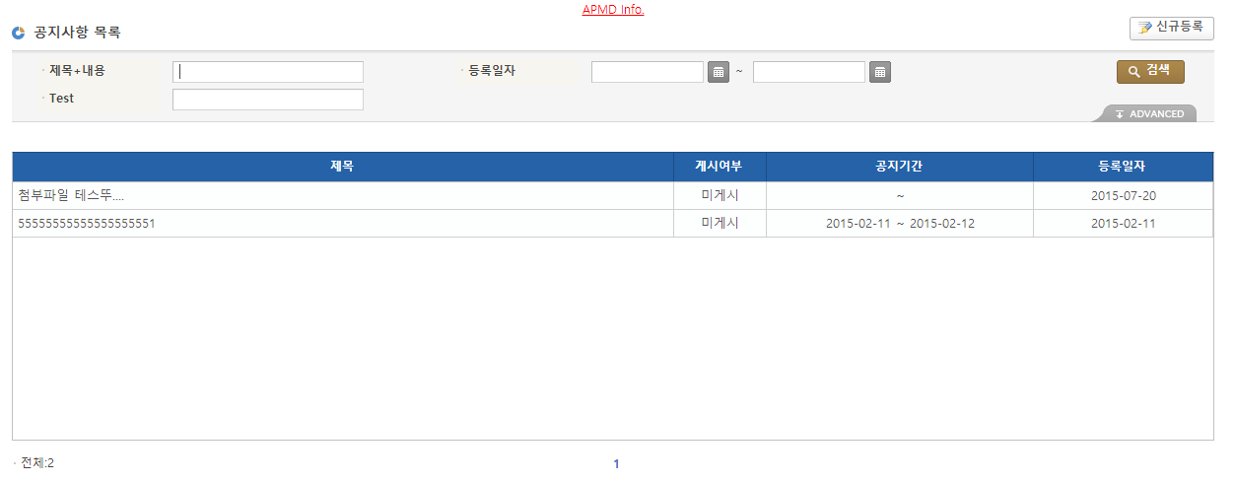
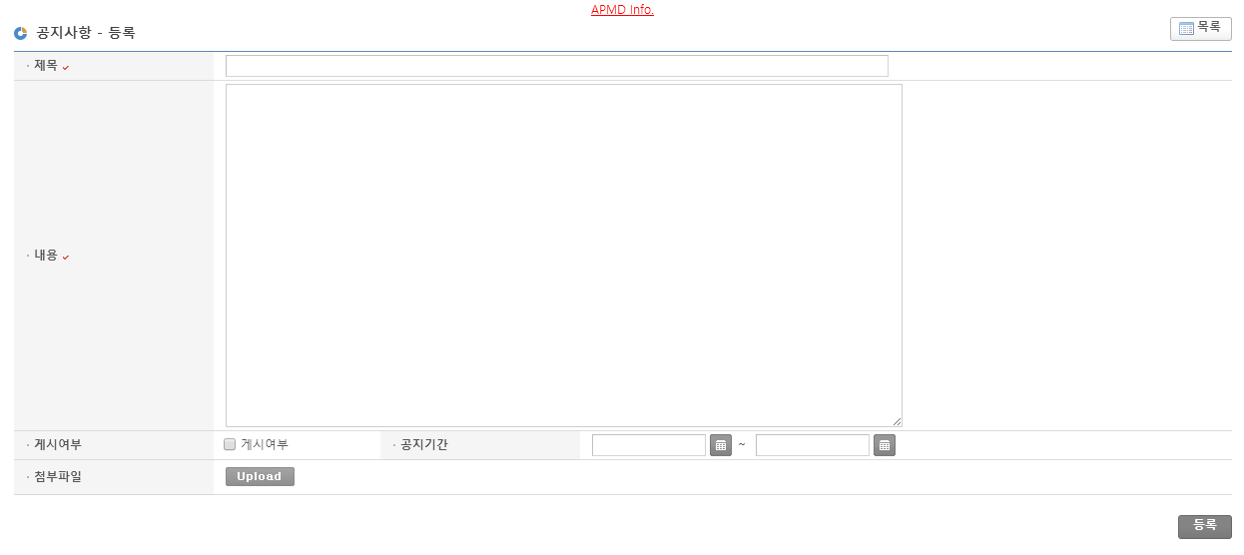
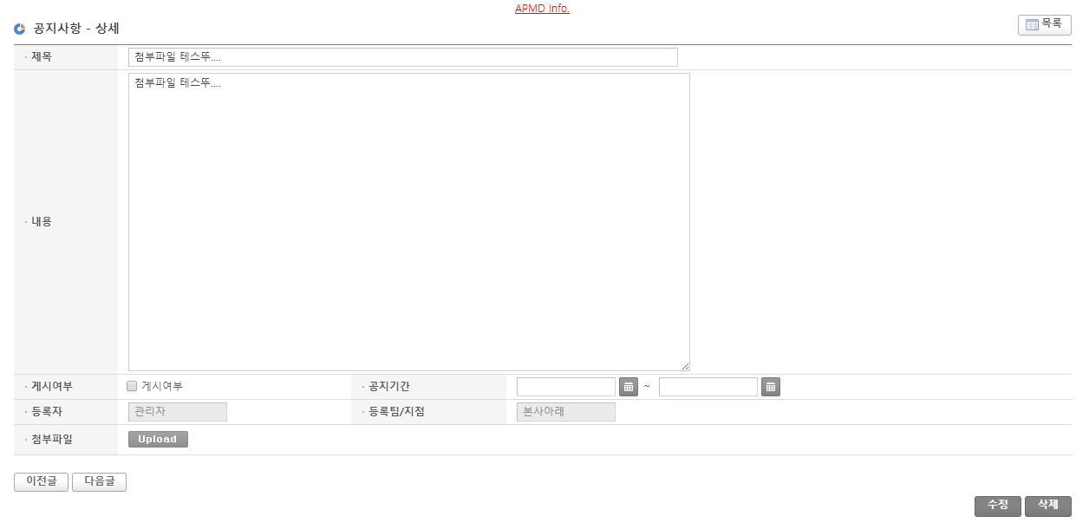
3 개발 목표
본 개발가이드는 공지사항의 목록화면/등록화면/상세화면을 예제로 기본화면 로딩과 주요기능구현에 목적을 가지고 가이드 됩니다.
목표 구현 기능
목록 화면 | 검색조건에 따른 검색(조회) 등록화면 이동 상세화면 이동
등록 화면 | 신규 등록
상세 화면 | 상세 조회 수정 삭제
< 목록 화면 >
< 등록 화면 >
< 상세 화면 >

Slide 6
4 공지사항 목록
본 페이지는 공지사항의 목록화면과 검색기능을 구현하는데 필요한 정보와 예제 소스 파일이 첨부되어 있습니다.
화면 기본 정보
SCREEN ID | EXP8001
META ID | EXP8001R00
화면 기능 및 Alias | INQUIRY - 목록 조회
* 관련 Resource
* 관련 Source
파일명 | 메소드 | 경로 | 비고
EXP8001.jsp | fnSearch | /WebContent/WEB-INF/jsp/app/standard/exp | View페이지
NoticeManageSO.java | getNoticeList | /src.application/com/ubone/example/notice/service | Service Object
NoticeManageInquiryDAO.java | getNoticeList | /src.application/com/ubone/example/notice/dao | Data access Object 인터페이스
NoticeManageInquiryDAOImpl.java | getNoticeList | /src.application/com/ubone/example/notice/impl | DAO 인터페이스 구현체
NoticeManageInquiry.oracle.xml |  | /src.application/com/ubone/example/notice/impl/mybatis | Mybatis 쿼리용 xml

Slide 7
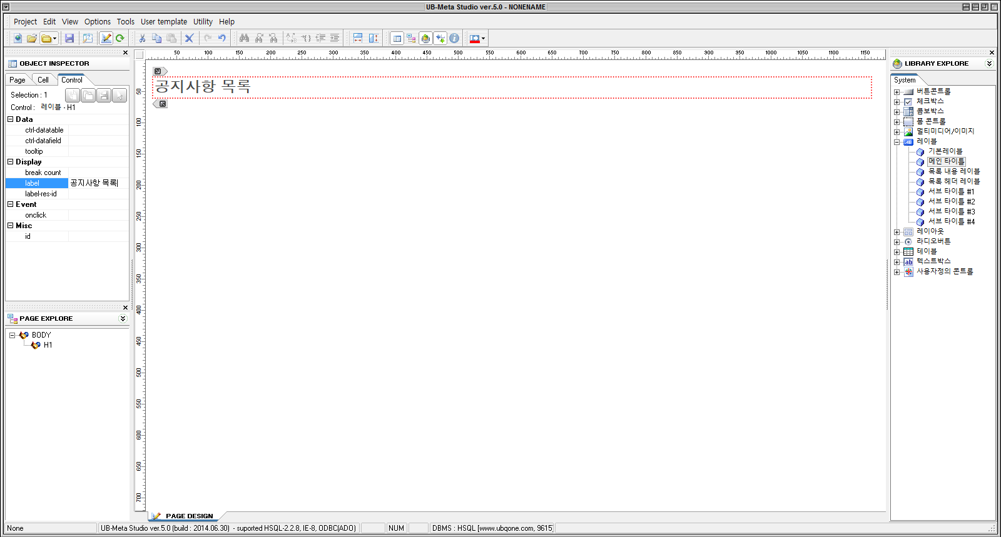
4 공지사항 목록
4.1. 목록화면 로드하기
3 공지사항 목록
4.1.1. 메타화면 그리기(EXP8001R00, 1/8)
②
개발순서
① UB-Meta Studio 실행
② 신규 페이지 생성 (Project > New page)
③ 화면제목 생성 [메인 타이틀]을 Drag & Drop으로 배치
④ 화면제목 수정 [label] 속성을 선택하고, 변경하고자 하는 제목으로 변경 (입력 후 엔터키)
④
③

Slide 8
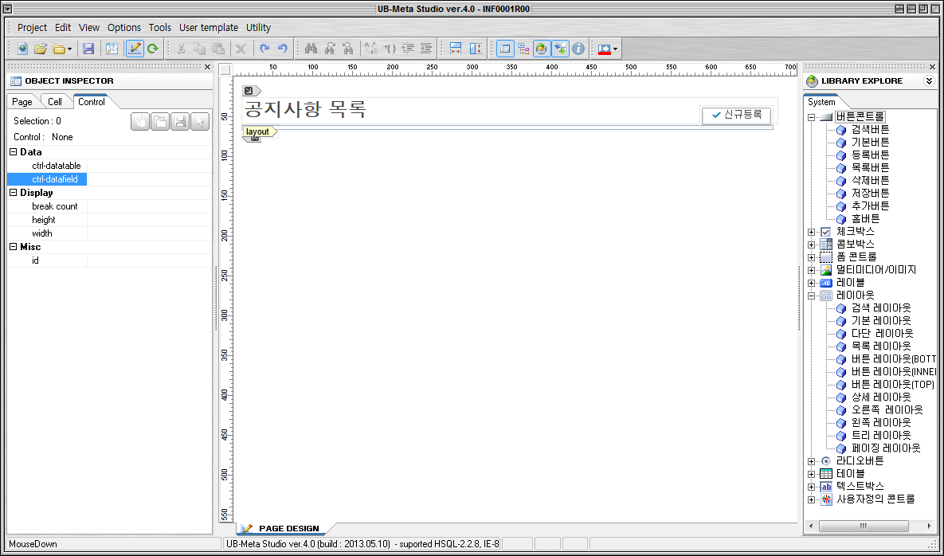
4 공지사항 목록
4.1. 목록화면 로드하기
4.1. 목록화면 로드하기
4.1.1. 메타화면 그리기(EXP8001R00, 2/8)
개발순서
① 버튼을 위치할 레이아웃을 배치 [버튼 레이아웃(TOP)]을 Drag & Drop으로 제목 하단에 배치
② 버튼을 레이아웃에 배치 [등록버튼]을 Drag & Drop으로 레이아웃 위에 배치
③ 버튼명 수정 [lable]속성을 선택하여 버튼명 수정
②
①

Slide 9
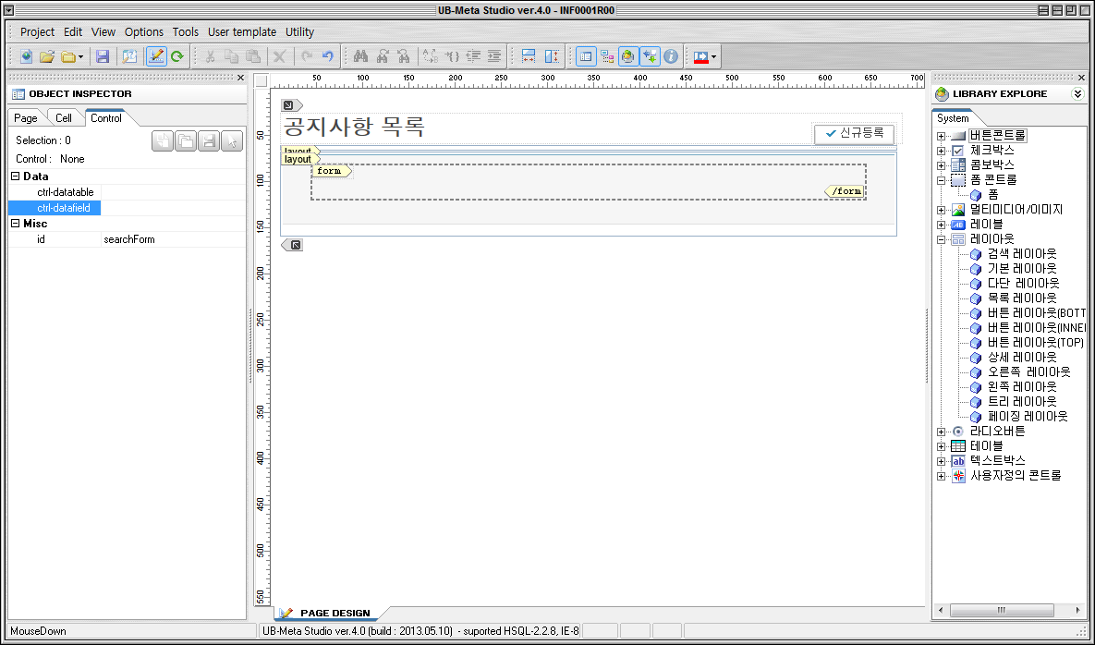
4 공지사항 목록
4.1. 목록화면 로드하기
4.1.1. 메타화면 그리기(EXP8001R00, 3/8)
개발순서
① 검색조건 영역 배치 [검색 레이아웃(TOP)]을 Drag & Drop으로 배치
② 검색 폼 배치 [폼]을 Drag & Drop으로 검색조건 영역에 배치
③ 폼 ID 수정 소스코드에서 사용할 폼(Form)의 ID를 지정 (검색폼의 경우, searchForm을 주로 사용)
②
③
①

Slide 10
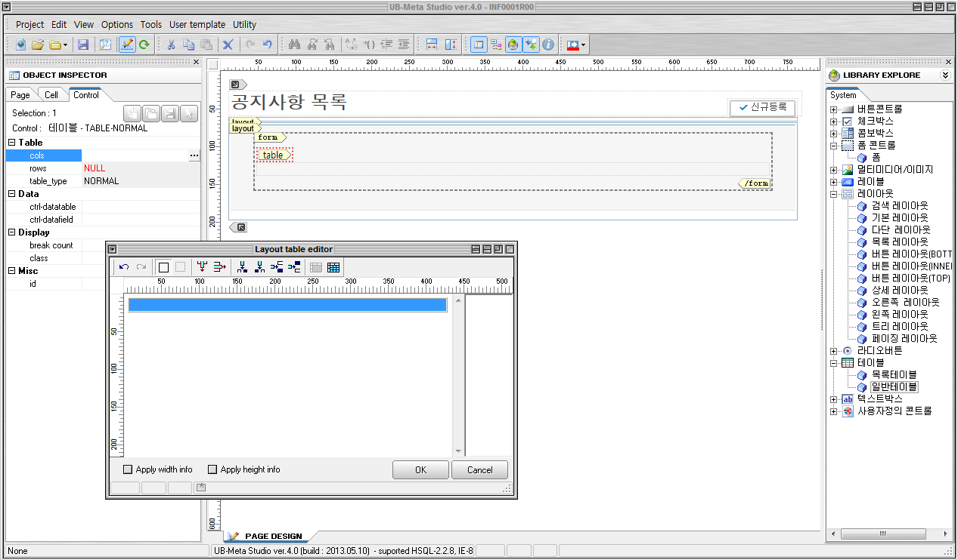
4 공지사항 목록
4.1. 목록화면 로드하기
4.1.1. 메타화면 그리기(EXP8001R00, 4/8)
개발순서
① 검색항목을 배치할 테이블을 선택 [일반테이블]을 Drag & Drop으로 검색폼영역에 배치
② 테이블의 행/열 설정 [Control]탭의 [cols]의 […]을 선택하여 검색조건을 배치할 테이블의 행과 열의 수를 지정.(다음 페이지에 부연 설명)
②
①

Slide 11
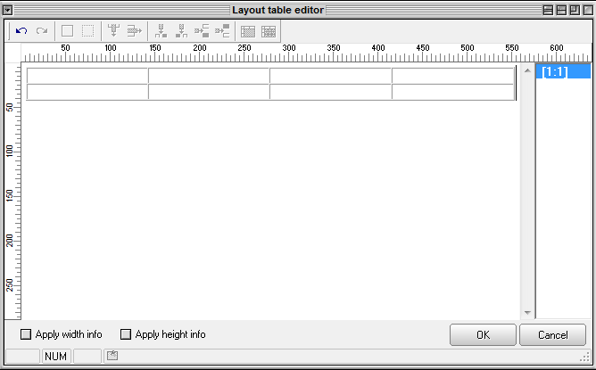
4 공지사항 목록
4.1. 목록화면 로드하기
4.1.1. 메타화면 그리기(EXP8001R00, 5/8)
개발순서
① 테이블은 아래의 버튼 기능을 통해서 그릴 수 있다.
왼쪽에 cell 추가
오른쪽에 cell 추가
위쪽에 cell 추가
아래쪽에 cell 추가
셀합치기/나누기
행 / 열 삭제
undo / redo

Slide 12
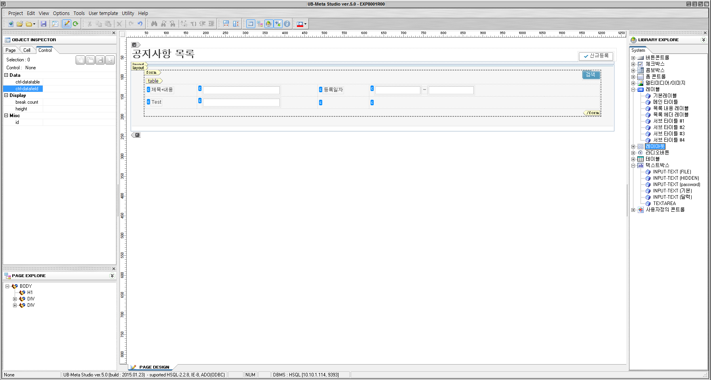
4 공지사항 목록
4.1. 목록화면 로드하기
4.1.1. 메타화면 그리기(EXP8001R00, 6/8)
개발순서
① 테이블의 행과 열이 만들어지면, 검색항목과 검색조건 입력 컨트롤을 배치
② 검색항목 [기본레이블]을 Drag & Drop으로 해당 열에 배치 [Cell Type]속성은 “HEADER”로 변경
③ 검색조건 직접입력이 필요한 조건은 [INPUT-TEXT(기본)] 컨트롤을 배치 날짜 조건은 [INPUT-TEXT(달력)] 컨트롤을 배치 [Cell Type]속성은 “NORMAL”로 변경
②
③

Slide 13
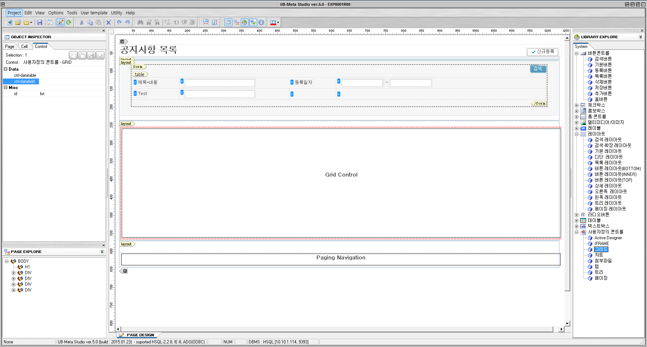
4 공지사항 목록
4.1. 목록화면 로드하기
4.1.1. 메타화면 그리기(EXP8001R00, 7/8)
개발순서
① 검색결과 영역 배치 [목록 레이아웃]을 Drag & Drop으로 배치
② 검색결과 테이블 배치 [그리드]를 Drag & Drop으로 검색결과 영역에 배치 * 본 가이드에서는 검색목록은 그리드 컨트롤(jQGrid)를 이용
③ 그리드의 ID 설정 소스코드에서 사용할 그리드 컨트롤의 ID를 지정 [id]속성의 값을 변경 (주로 “list”로 지정)
③
①
②

Slide 14
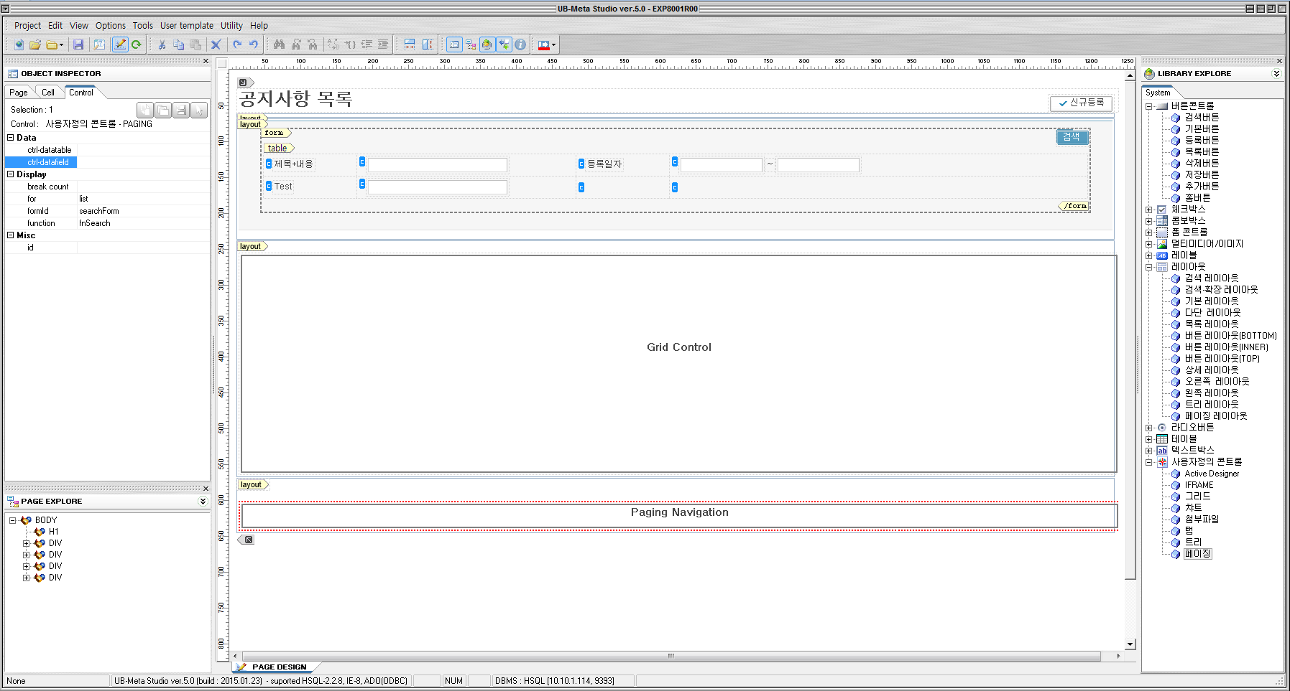
4 공지사항 목록
4.1. 목록화면 로드하기
4.1.1. 메타화면 그리기(EXP8001R00, 8/8)
개발순서
① 페이징 영역 배치 [페이징 레이아웃]을 Drag & Drop으로 배치
② 페이징결과 배치 [페이징 네이게이션]을 Drag & Drop으로 페이징결과 영역에 배치
③ For = Grid id FormId = 검색영역 폼 id (searchForm) Function = 검색 버튼을 눌렀을 대 실행되는 함수명 (JSP화면)
④ 검색버튼 배치 [검색버튼]을 Drag & Drop으로 해당 from 영역에 배치 후 id 설정
①
③
②
④

Slide 15
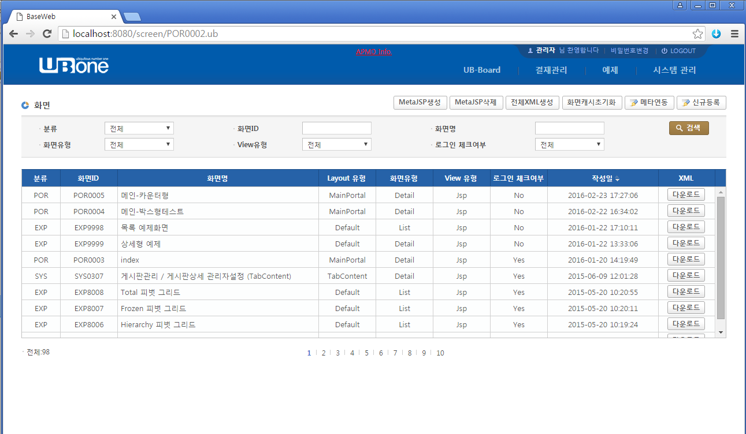
4 공지사항 목록
4.1. 목록화면 로드하기
4.1.2. APMD 화면정보 설정
개발순서
① 화면등록 Meta_Studio로 만든 화면 또는 JSP로 작성된 화면을 신규등록

Slide 16
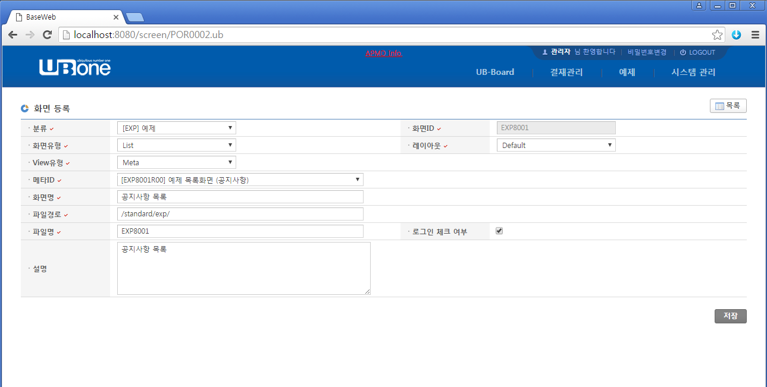
4 공지사항 목록
4.1. 목록화면 로드하기
4.1.2. APMD 화면정보 설정 (EXP8001)
개발순서
① 화면등록 화면분류 : [EXP] 예제 화면유형 : List 레이아웃 : Default View유형 : Meta 메타ID : EXP8001R00 화면명 : 공지사항 목록 파일경로 : /standard/exp 파일명: EXP8001 위와 같이 작성 후 저장버튼을 누른다.

Slide 17
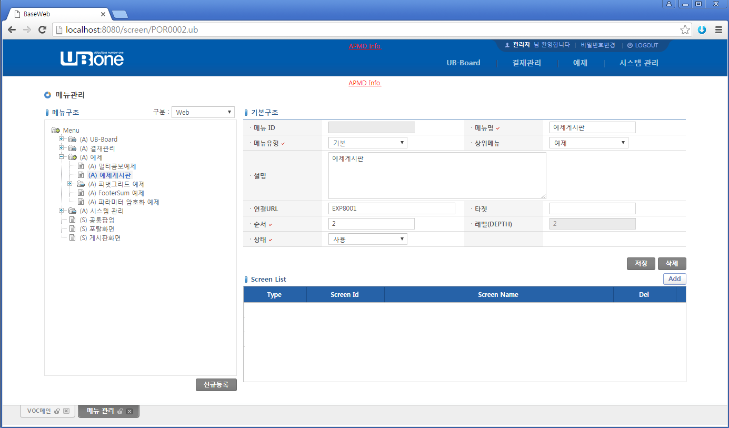
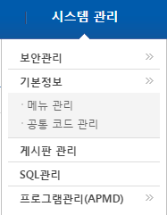
4 공지사항 목록
4.1. 목록화면 로드하기
4.1.3. 신규화면 메뉴등록
개발순서
① 메뉴 관리 페이지 이동 시스템관리->기본정보->메뉴 관리 로 이동
② 메뉴 추가 원하는 메뉴 아래를 선택 한 뒤 신규등록 (새로운 메뉴를 추가할 경우에만 사용되며 다시 로그인 해야지 추가한 메뉴가 보인다.)

Slide 18
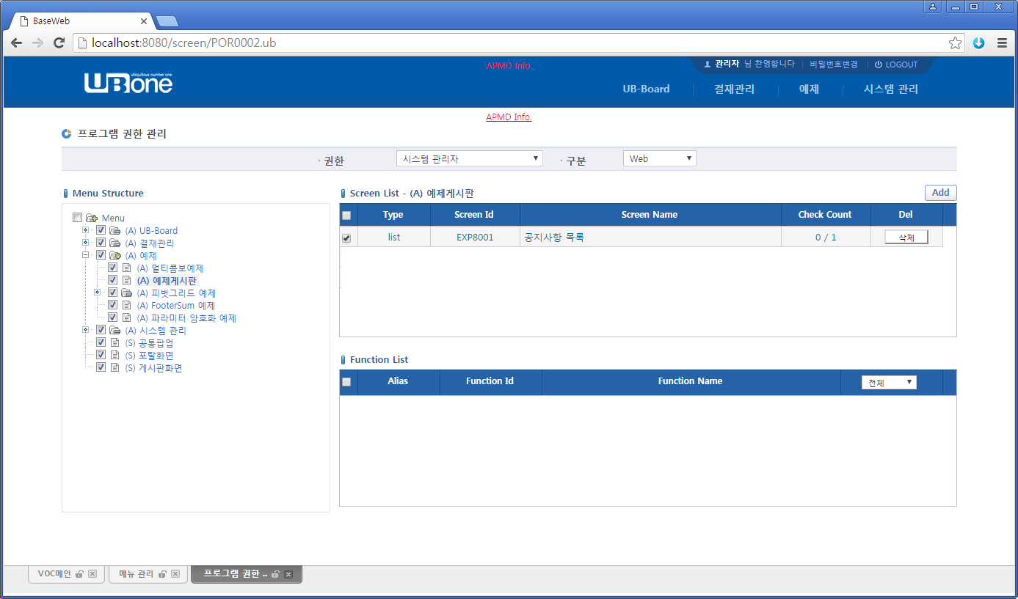
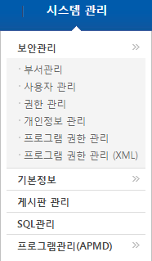
4 공지사항 목록
4.1. 목록화면 로드하기
4.1.4. 신규화면 권한 부여
개발순서
① 프로그램 권한 관리 권한 콤보박스에서 시스템 관리자 선택
② Menu Structure에서 해당 화면이 보여질 메뉴 선택
③ Screen List의 add버튼을 클릭하여 만들어준 화면 선택
④ 체크박스의 체크상태를 활성화 해주면 화면에 대한 권한 설정완료
①
③
④
②

Slide 19
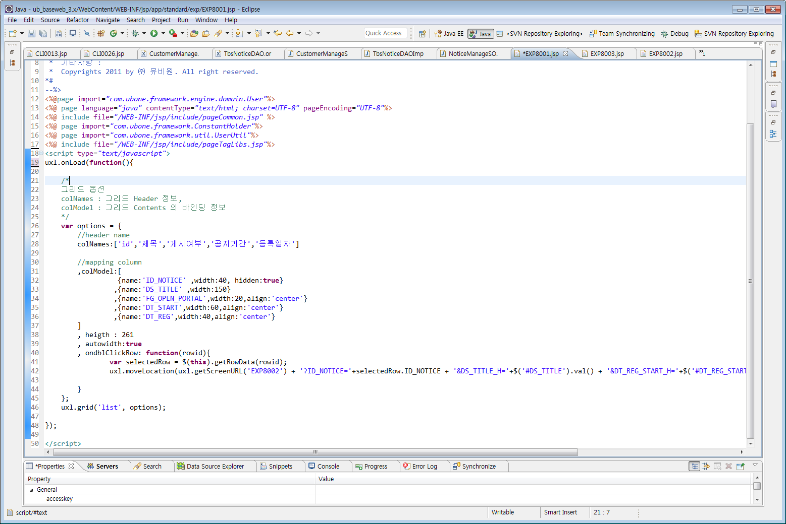
4 공지사항 목록
4.1. 목록화면 로드하기
4.1.5. JSP 만들기 (EXP8001.jsp)
개발순서
① Jsp파일생성 해당project에 WebContent/WEB-INF/jsp/app/standard /exp 폴더에 EXP8001.jsp 파일 생성
② 코드 작성 좌측과 같이 JSP 파일에 소스 코드 작성 (아래 첨부된 파일로 대체 가능)
* 관련소스는 OLE파일로 Import되어 있습니다. 더블클릭하시면 소스를 다운로드 하실 수 있습니다.

Slide 20
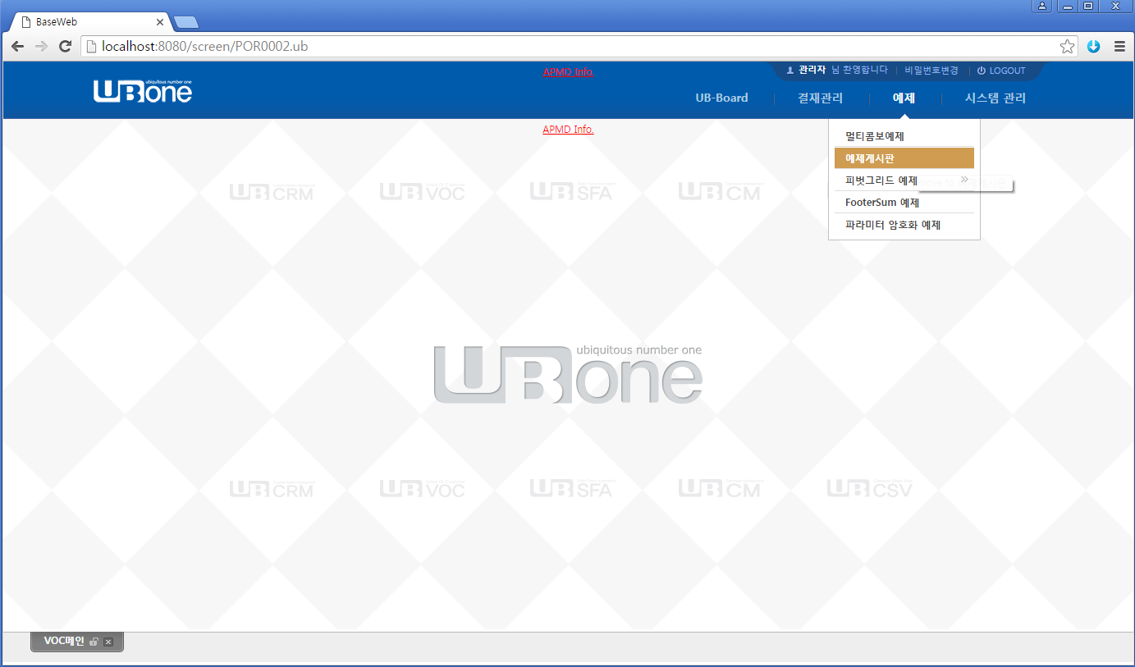
4 공지사항 목록
4.1. 목록화면 로드하기
4.1.6. 목록화면 이동
개발순서
① 메뉴 네비게이션 바 -> 예제 -> 예제 게시판 메뉴를 선택하면 목록화면으로 이동한다.

Slide 21
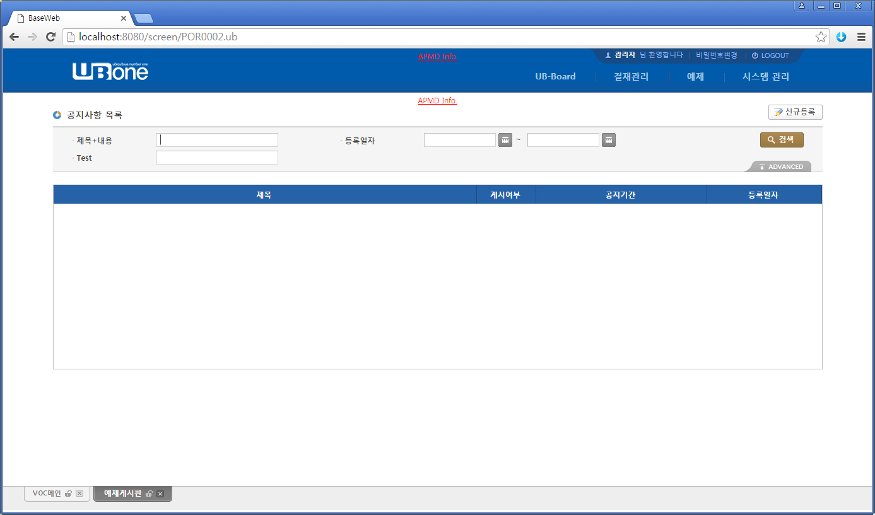
4 공지사항 목록
4.1. 목록화면 로드하기
4.1.7. 목록화면 테스트
개발순서
① 좌측 화면이 로드된다면 성공

Slide 22
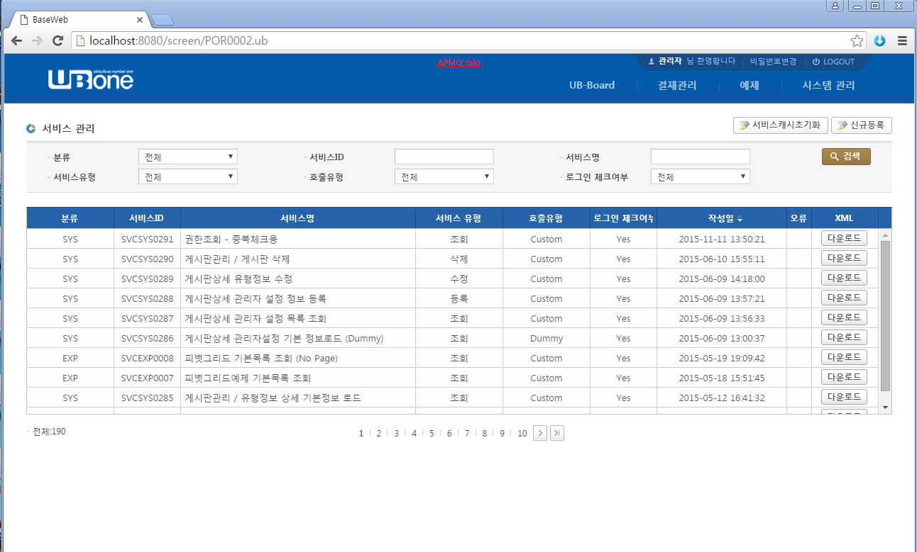
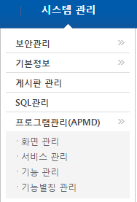
4 공지사항 목록
4.2. 검색기능 추가하기
4.2.1. APMD 서비스 신규등록(1/4)
개발순서
① 서비스등록 SO(Service Object)를 apmd에 등록해서 screen에 연결하기 위한 작업

Slide 23
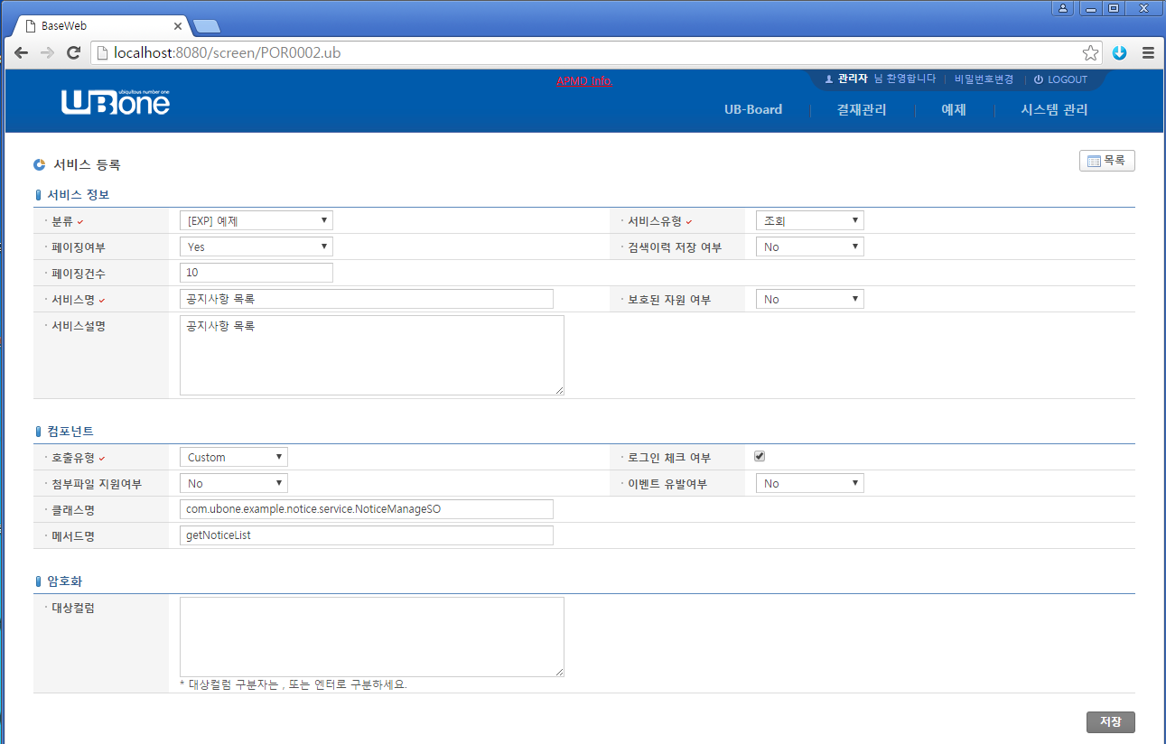
4 공지사항 목록
4.2. 검색기능 추가하기
4.2.1. APMD 서비스 신규등록(2/4)
개발순서
① 서비스등록 분류: [EXP] 예제 서비스 유형: 조회 페이징여부 : Yes 페이징건수 : 10 서비스명 : 공지사항 목록 서비스 설명 : 공지사항 목록
② 컴포넌트 호출유형 : custom 클래스명: com.ubone.example.notice.service.NoticeManageSO 메서드명: getNoticeList
①
②

Slide 24
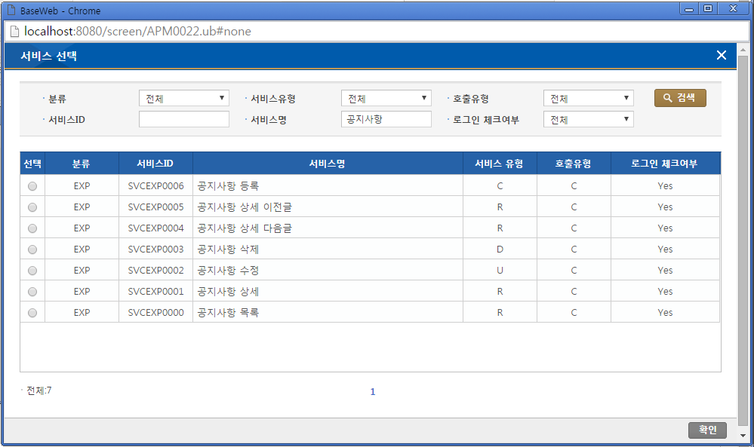
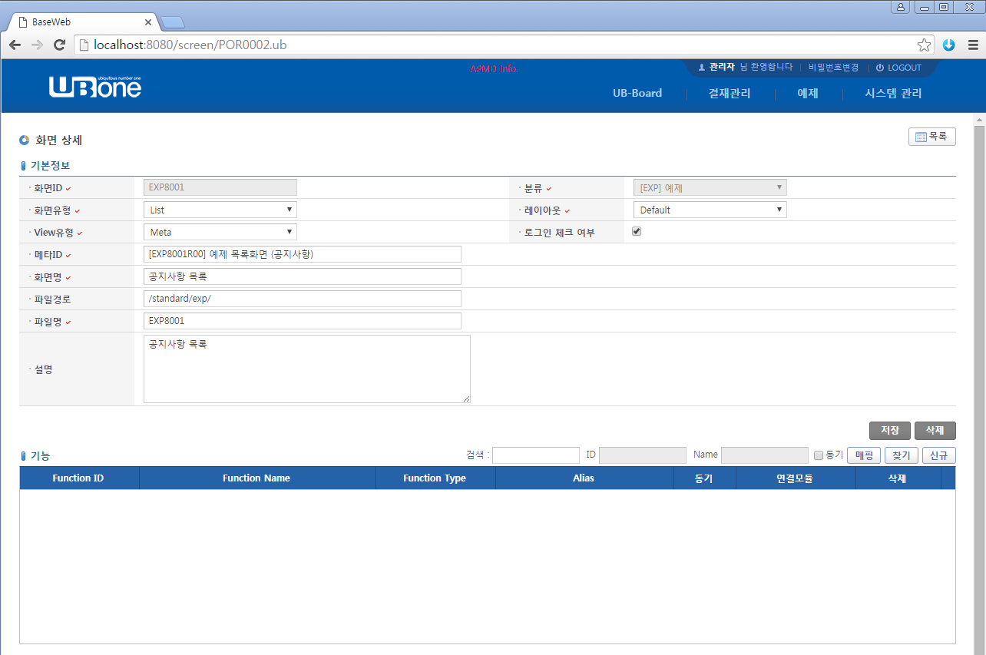
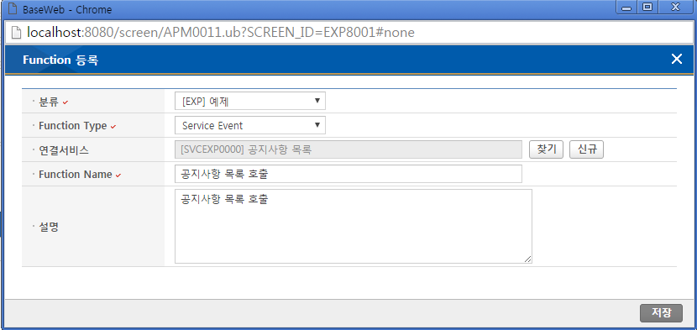
4 공지사항 목록
4.2. 검색기능 추가하기
4.2.1. APMD 서비스 신규등록(3/4)
개발순서
① Service Mapping APMD 화면 관리 페이지에서 앞에서 등록한 EXP8001의 상세로 이동.오른쪽 하단부분에 신규버튼 클릭
② Function으로 방금 만들어준 service매핑
②
①

Slide 25
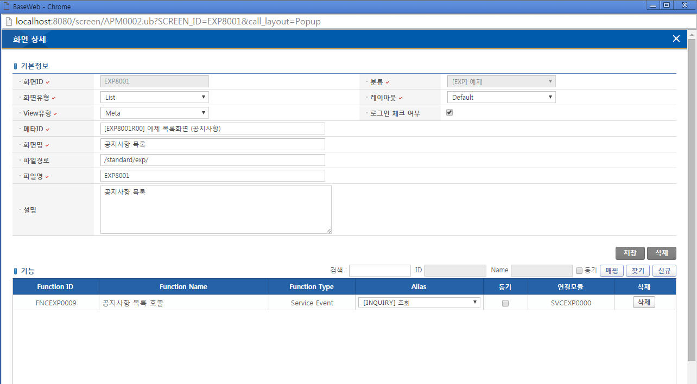
4 공지사항 목록
4.2. 검색기능 추가하기
4.2.1. APMD 서비스 신규등록(4/4)
개발순서
① Alias지정 Service등록 후 해당화면에서 이 Service를 호출할 Alias를 INQUIRY로 지정한다.

Slide 26
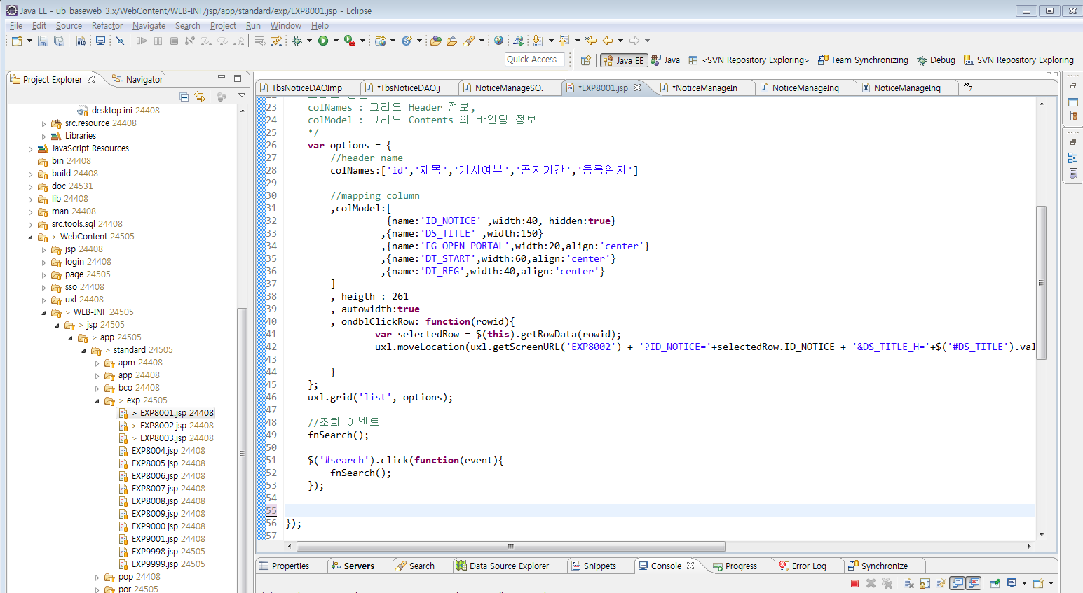
4 공지사항 목록
4.2. 검색기능 추가하기
4.2.2. 검색 함수 작성 (EXP8001.jsp)
개발순서
① 검색 버튼 이벤트 바인딩
①
* 관련소스는 OLE파일로 Import되어 있습니다. 더블클릭하시면 소스를 다운로드 하실 수 있습니다.

Slide 27
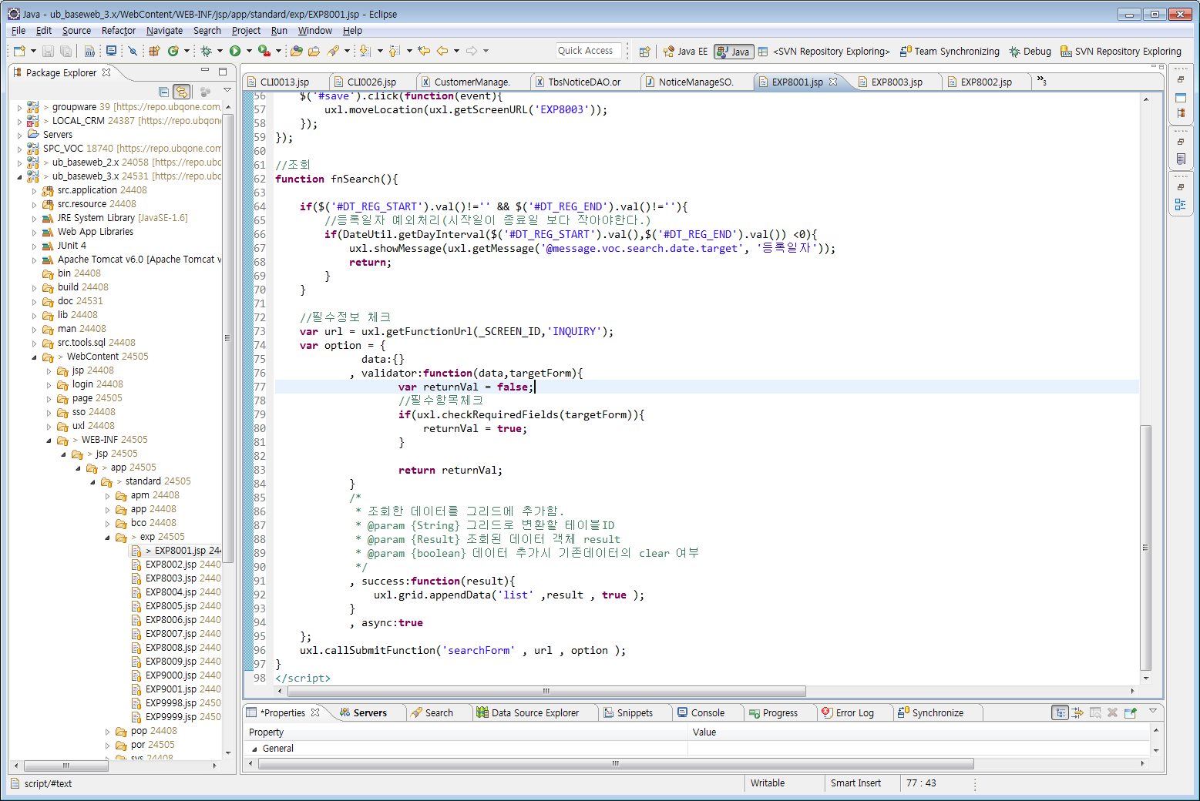
4 공지사항 목록
4.2. 검색기능 추가하기
4.2.3. 검색 함수 작성 (EXP8001.jsp)
개발순서
① 좌측 fnSearch()함수 구현 (아래 첨부된 파일로 대체 가능)
①
②
③
④
⑤
* 관련소스는 OLE파일로 Import되어 있습니다. 더블클릭하시면 소스를 다운로드 하실 수 있습니다.

Slide 28
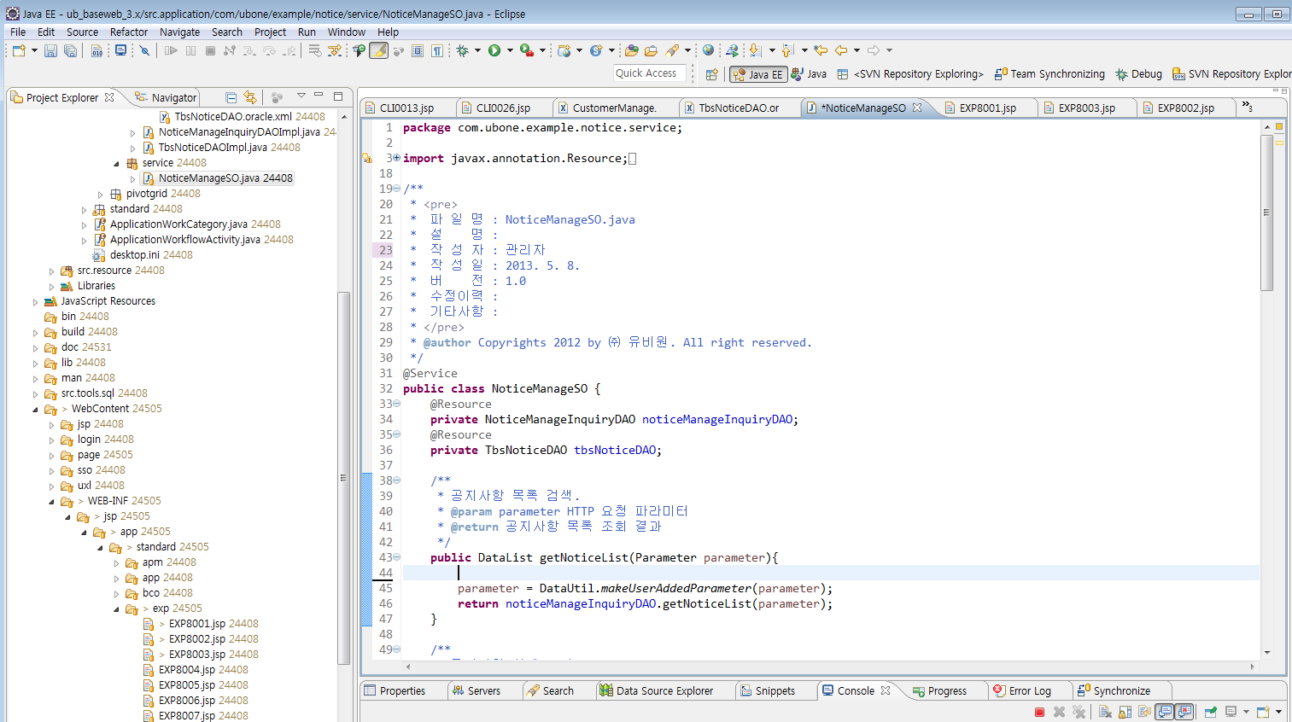
4 공지사항 목록
4.2. 검색기능 추가하기
4.2.4. Service Object 작성 (NoticeManageSO.java)
개발순서
① Service Object NoticeManageInquiryDAO 타입의 DAO를 선언 후 @Resource 어노테이션 추가
② getNoticeList 메서드 구현 사용자 User정보 필요시 DataUtil.makeUserAddedParameter를 호출하여 사용자 User정보가 포함된 파라미터를 가져온다
③ NoticeManageInquiryDAO의 getNoticeList 메서드 호출
①
②
③

Slide 29
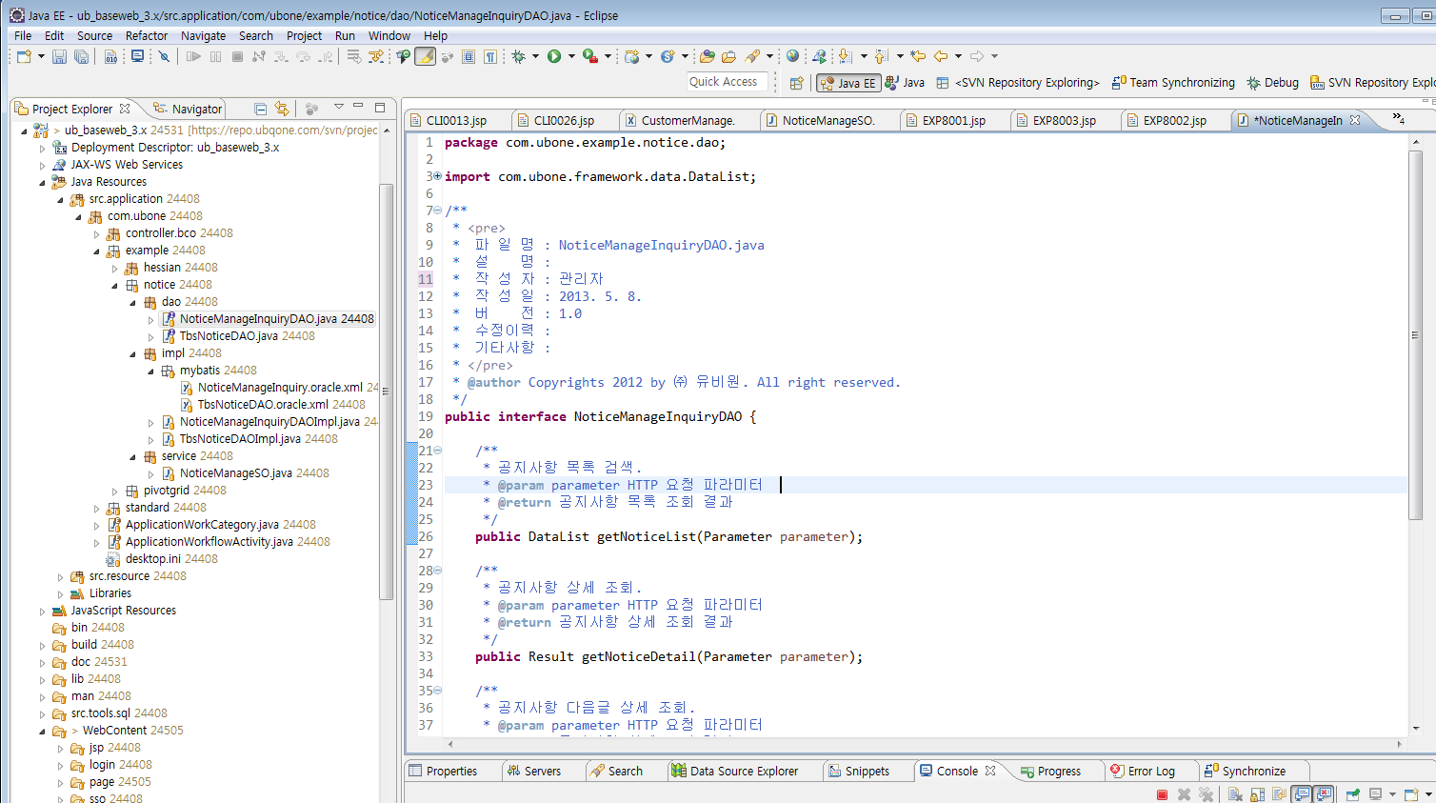
4 공지사항 목록
4.2. 검색기능 추가하기
4.2.5. DAO Interface 작성
개발순서
① DAO NoticeManageInquiryDAO Interface 에 getNoticeList 메서드 추가

Slide 30
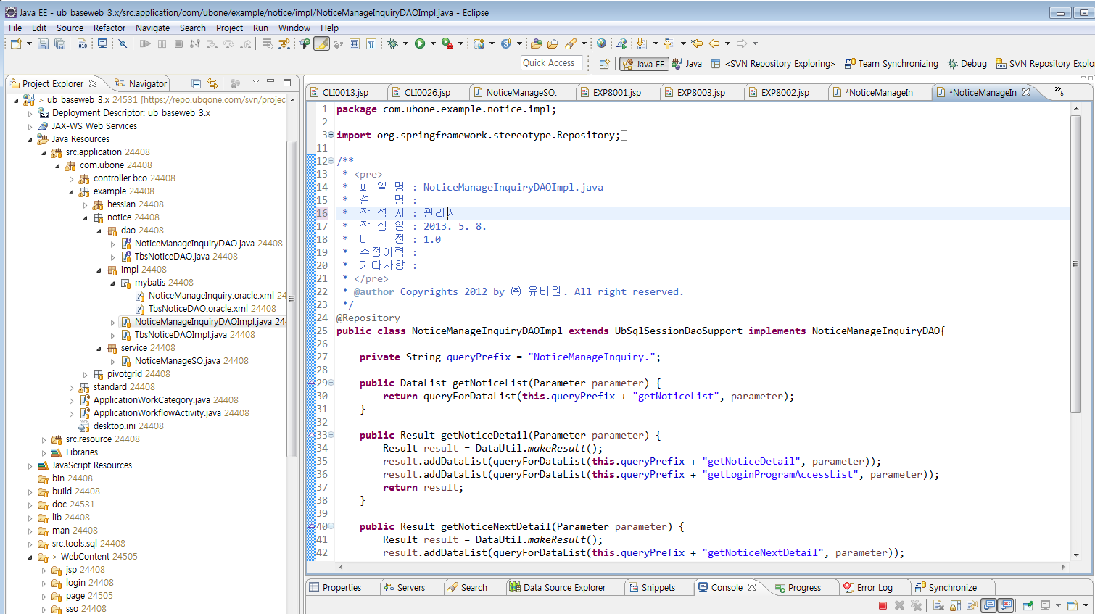
4 공지사항 목록
4.2. 검색기능 추가하기
4.2.6. DAO Impl 작성
개발순서
① DAOImpl NoticeManageInquiryDAO 인터페이스의 구현체인NoticeManageInquiryDAOImpl 에 getNoticeList 메서드 오버라이딩

Slide 31
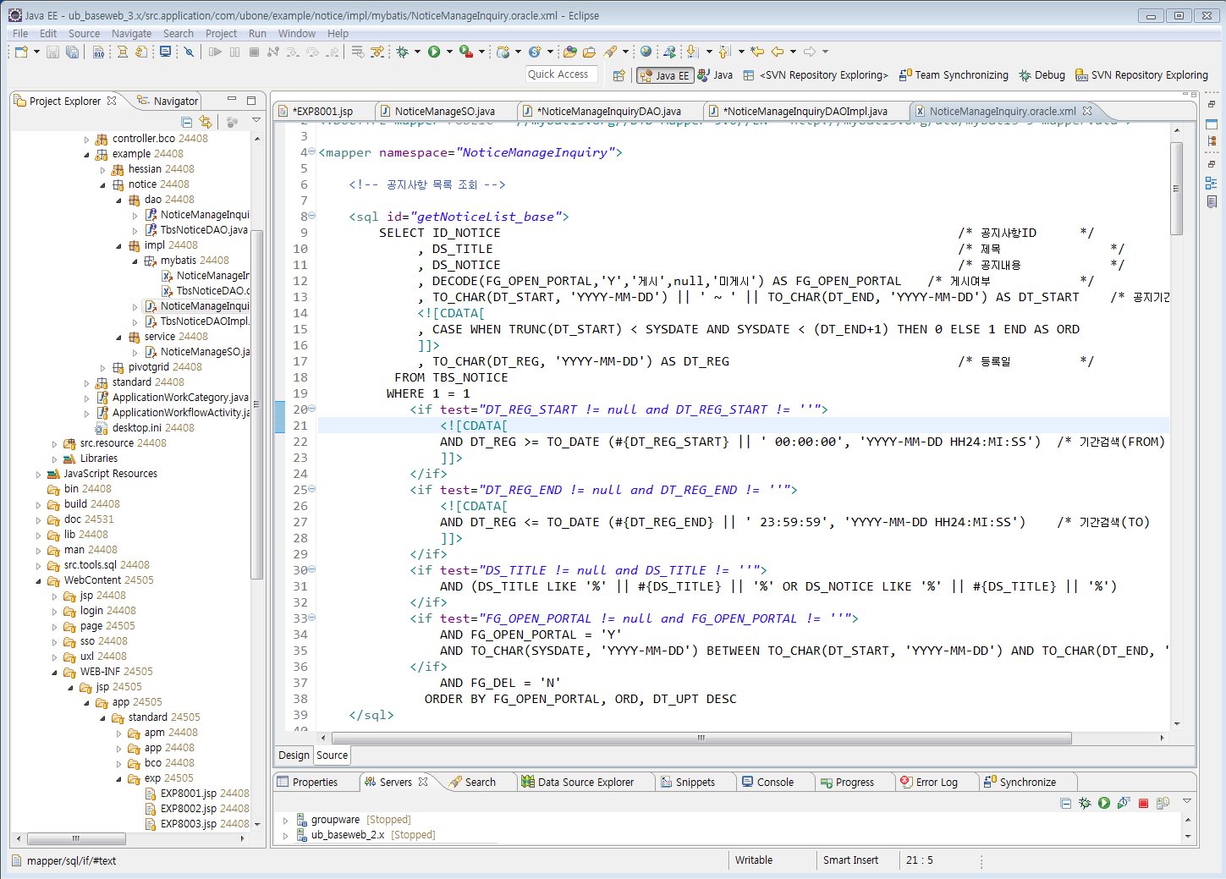
4 공지사항 목록
4.2. 검색기능 추가하기
4.2.7. sqlMap Query XML 작성(1/2)
개발순서
① NoticeManageInquiry.oracle.xml (sqlMap Query XML Format File) Mapper를 만들고 sql id를 DAO에서 생성한 getNoticeList_base로 생성 (count, paging order 를 위함)
* 관련소스는 OLE파일로 Import되어 있습니다. 더블클릭하시면 소스를 다운로드 하실 수 있습니다.

Slide 32
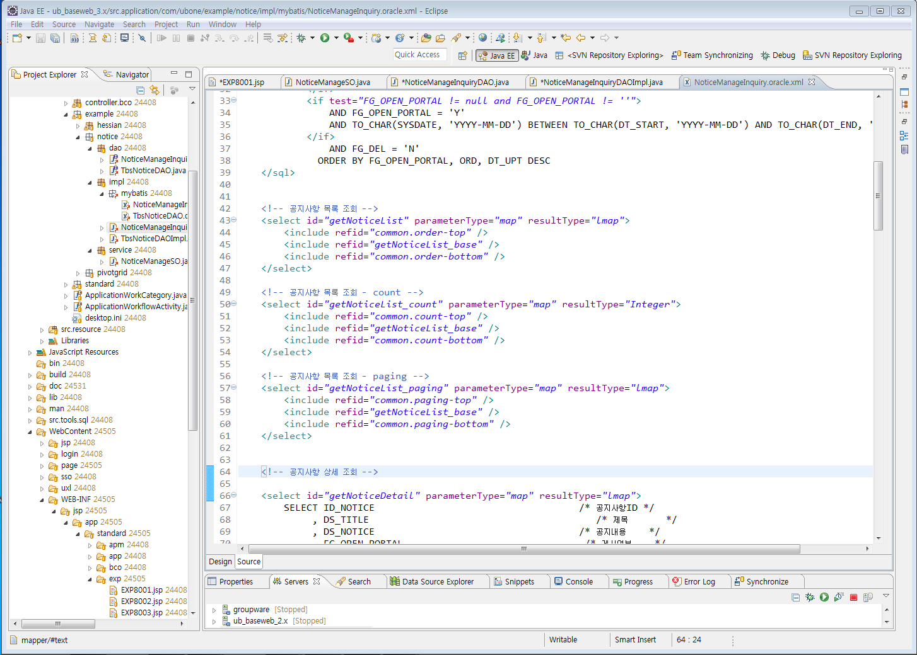
4 공지사항 목록
4.2. 검색기능 추가하기
4.2.7. sqlMap Query XML 작성(2/2)
개발순서
① NoticeManageInquiry.oracle.xml (sqlMap Query XML Format File) 앞 페이지에서 생성한 sql문을 include 시켜 목록조회, 목록조회_count, 목록조회_paging을 위한 3개의 <select></select> 영역 작성
* 관련소스는 OLE파일로 Import되어 있습니다. 더블클릭하시면 소스를 다운로드 하실 수 있습니다.

Slide 33
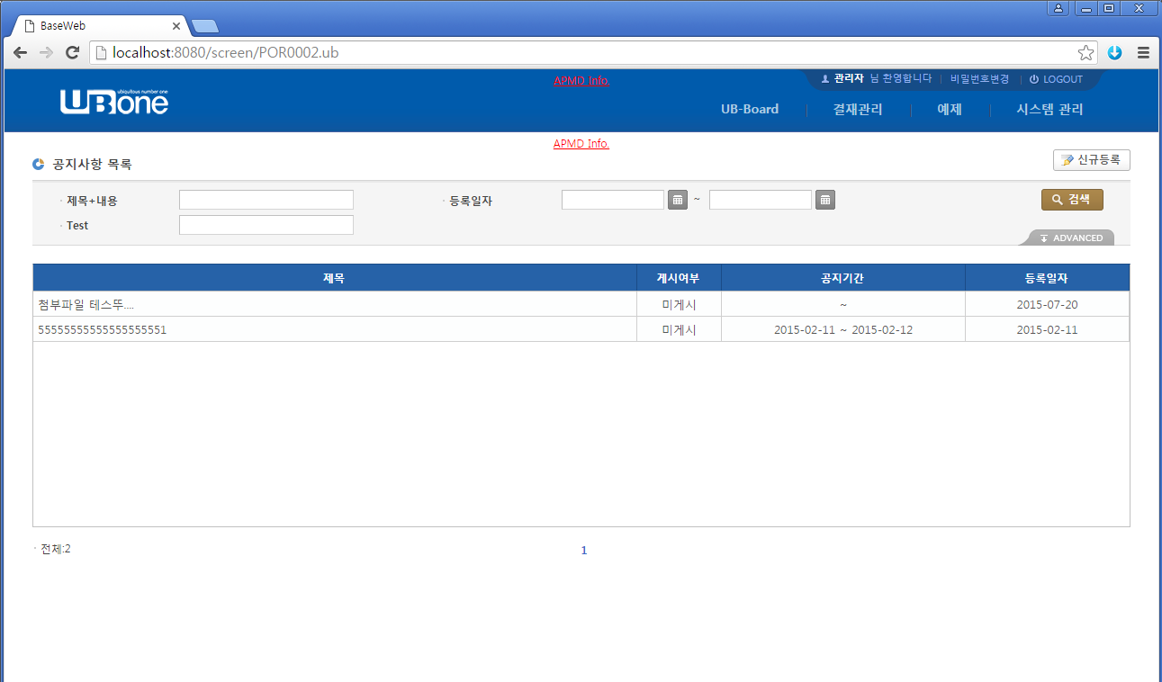
4 공지사항 목록
4.2. 검색기능 추가하기
4.2.8. 검색 기능 테스트
개발순서
① 검색버튼을 눌렀을 때 위의 리스트 화면이 나온다면 성공

Slide 34
5 공지사항 등록
본 페이지는 공지사항의 등록 화면을 구현하는데 필요한 정보와 예제 소스 파일이 첨부되어 있습니다.
화면 기본 정보
SCREEN ID | EXP8003
META ID | EXP8003R00
화면 기능 및 Alias | REGIST - 등록
* 관련 Resource
* 관련 Source
파일명 | 메소드 | 경로 | 비고
EXP8003.jsp | fnSave | /WebContent/WEB-INF/jsp/app/standard/exp | View페이지
NoticeManageSO.java | createNotice | /src.application/com/ubone/example/notice/service | Service Object
TbsNoticeDAO.java | insertNotice | /src.application/com/ubone/example/notice/dao | Data access Object 인터페이스
TbsNoticeDAOImpl.java | insertNotice | /src.application/com/ubone/example/notice/impl | DAO 인터페이스 구현체
TbsNoticeDAO.oracle.xml |  | /src.application/com/ubone/example/notice/impl/mybatis | Mybatis 쿼리용 xml

Slide 35
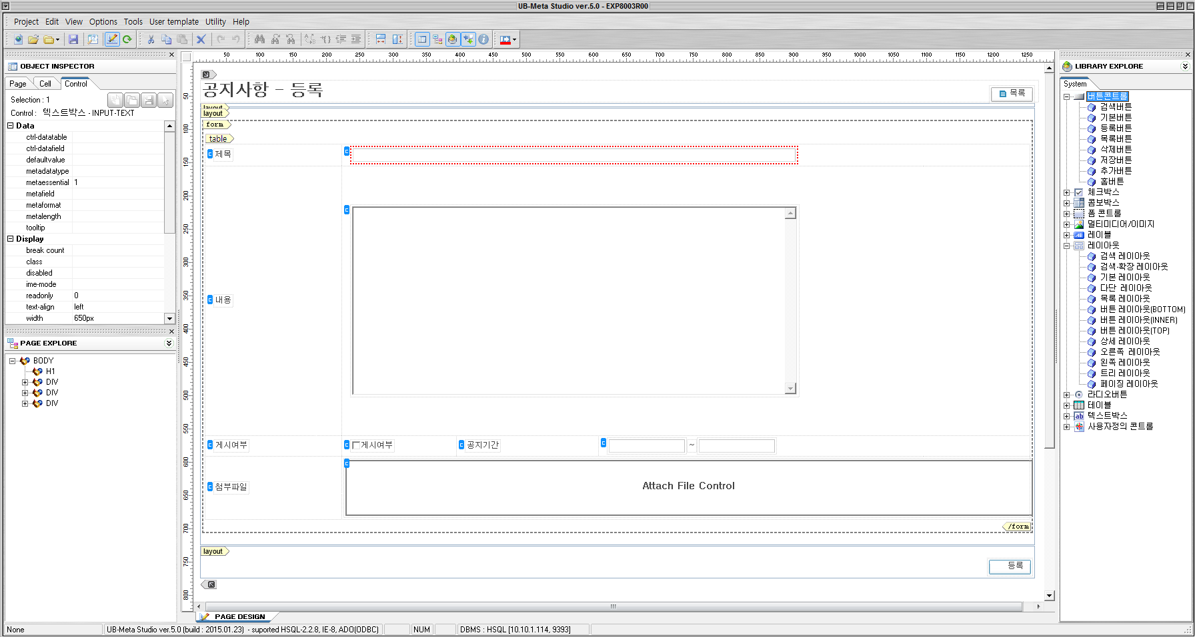
5 공지사항 등록
5.1. 등록화면 로드하기
5.1.1. 메타화면 그리기 (EXP8003R00)
개발순서
① 상세 레이아웃 배치 [상세 레이아웃]을 Drag & Drop으로 배치
② 버튼 레이아웃(BOTTOM) 배치 해당 레이아웃을 배치 한 뒤 [등록버튼] 을 Drag & Drop으로 배치
③ 필수 항목에 대해서 [input-text]의 옵션 중 [metaessential]에 “1”값을 세팅 한다.
④ 버튼명 수정 [label]속성을 선택하여 버튼명 수정
②
③
①

Slide 36
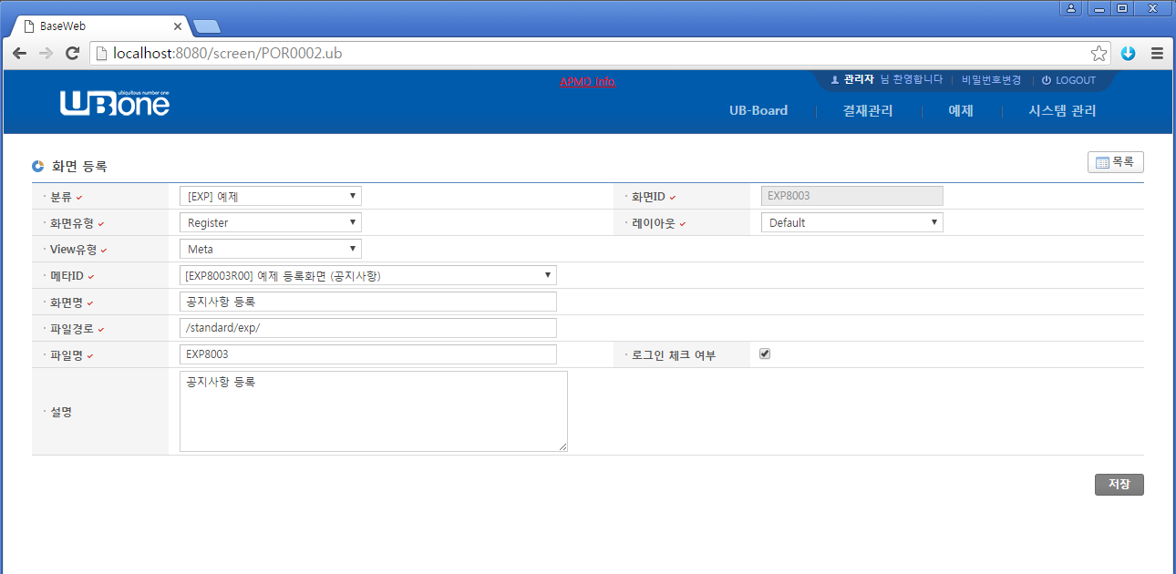
5 공지사항 등록
5.1. 등록화면 로드하기
5.1.2. APMD화면정보 설정(EXP8003)
개발순서
① 화면등록 화면분류 : [EXP] 예제 화면유형 : Register 레이아웃 : Default View유형 : Meta 메타ID : EXP8003R00 화면명 : 공지사항 등록 파일경로 : /standard/exp 파일명: EXP8003 위와 같이 작성 후 저장버튼을 누른다.

Slide 37
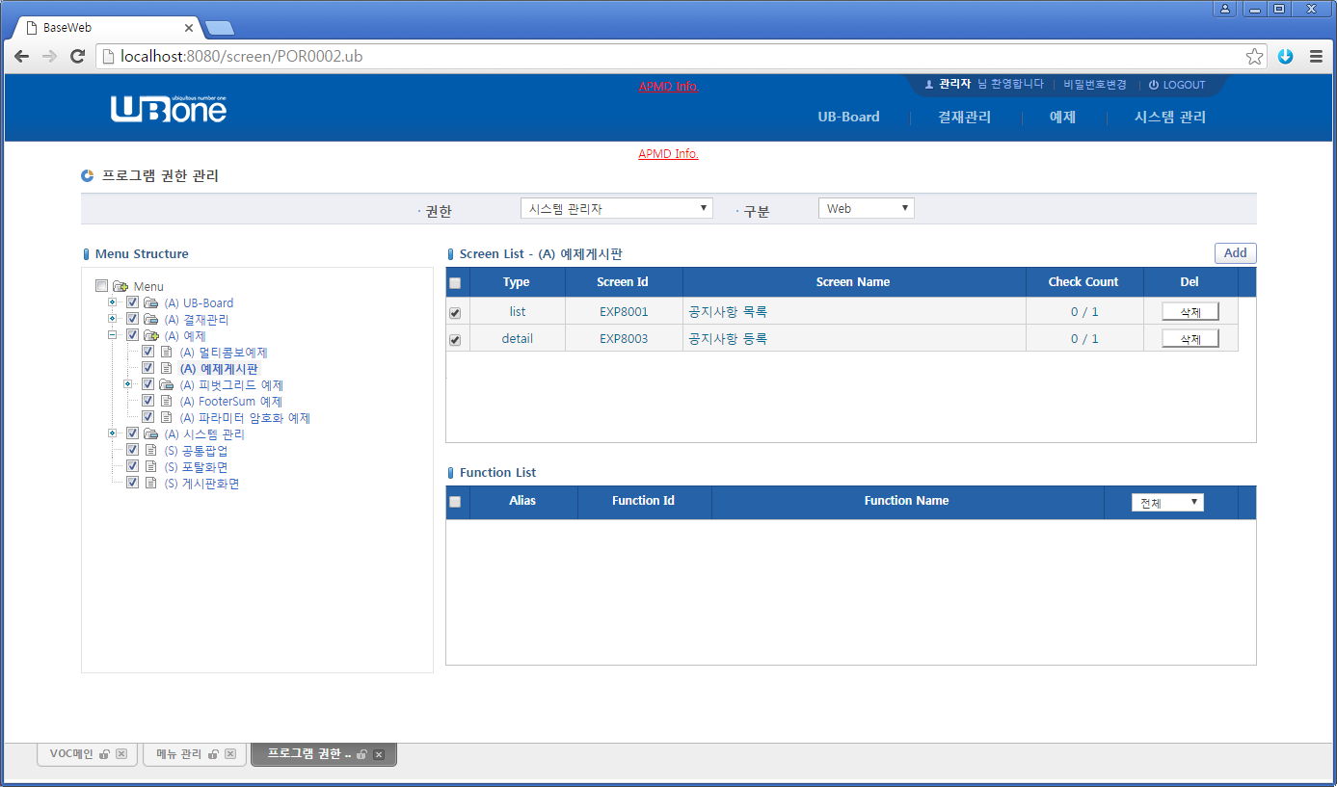
5 공지사항 등록
5.1. 등록화면 로드하기
5.1.3. 신규화면 권한 부여
개발순서
① 프로그램 권한 관리 Menu Structure에서 해당 화면이 보여질 메뉴 선택
② Screen List의 add버튼을 클릭하여 만들어준 화면 선택
③ 체크박스의 체크상태를 활성화 해주면 화면에 대한 권한 설정완료
②
①
③

Slide 38
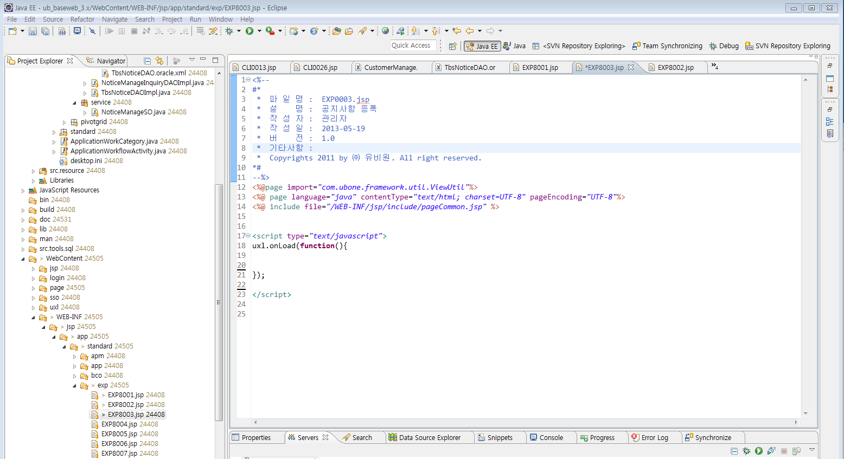
5 공지사항 등록
5.1. 등록화면 로드하기
5.1.4. JSP만들기 (EXP8003.jsp)
개발순서
① Jsp파일생성 해당project에 WebContent/WEB-INF/jsp/app/standard/exp 폴더에 EXP8003.jsp 파일 생성
② 코드 작성 좌측과 같이 JSP 파일에 소스 코드 작성 (아래 첨부된 파일로 대체 가능)
①
* 관련소스는 OLE파일로 Import되어 있습니다. 더블클릭하시면 소스를 다운로드 하실 수 있습니다.

Slide 39
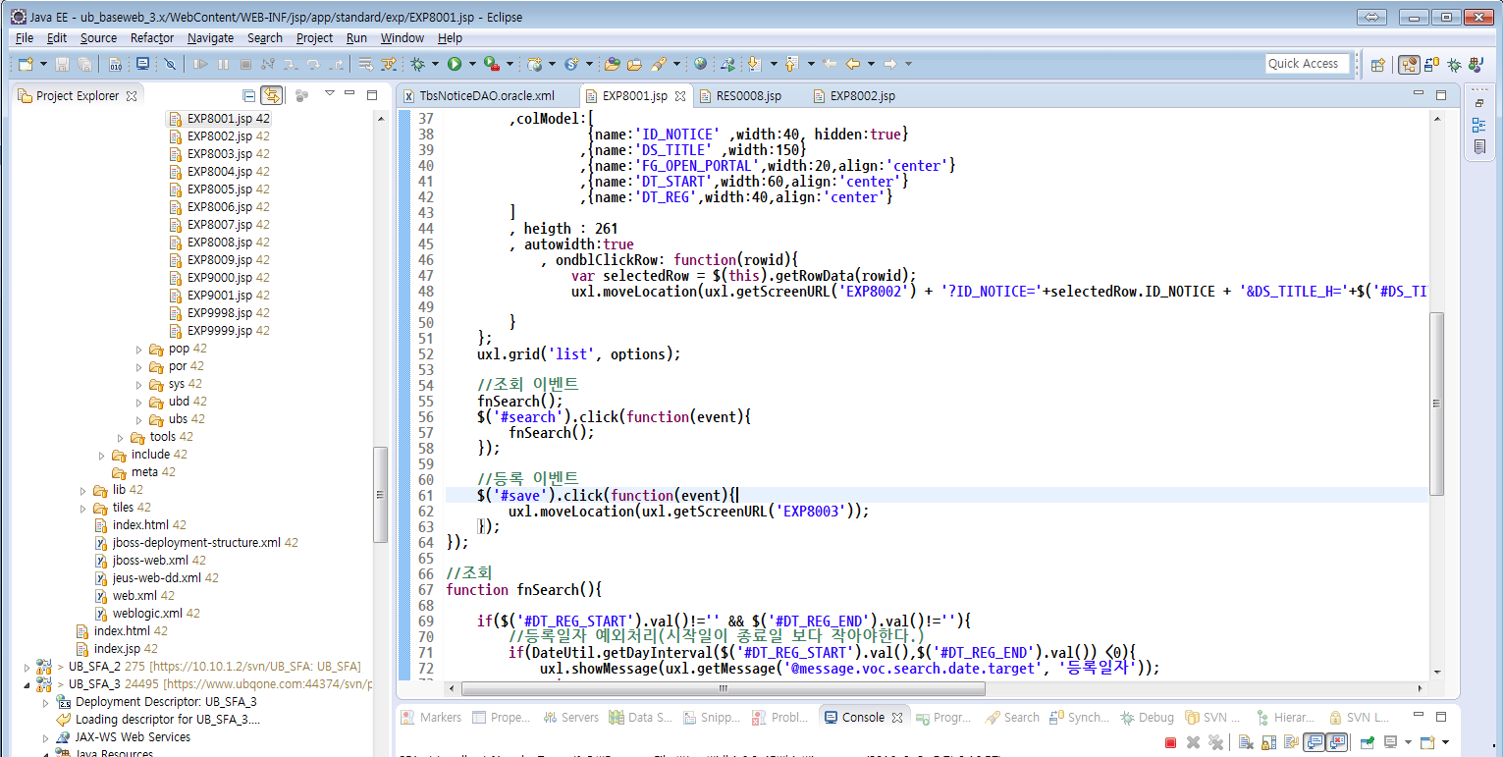
5 공지사항 등록
5.1. 등록화면 로드하기
5.1.5. 등록 화면 이벤트 바인딩 (EXP8001.jsp)
개발순서
① EXP8001.jsp 해당 영역과 같이 버튼 이벤트 바인딩
* 관련소스는 OLE파일로 Import되어 있습니다. 더블클릭하시면 소스를 다운로드 하실 수 있습니다.

Slide 40
5 공지사항 등록
5.1. 등록화면 로드하기
5.1.6. 등록화면 이동
개발순서
① 공지사항 목록화면(EXP8001.jsp)에서 신규등록 버튼을 누르게 되면 등록 페이지로 이동하게 된다.

Slide 41
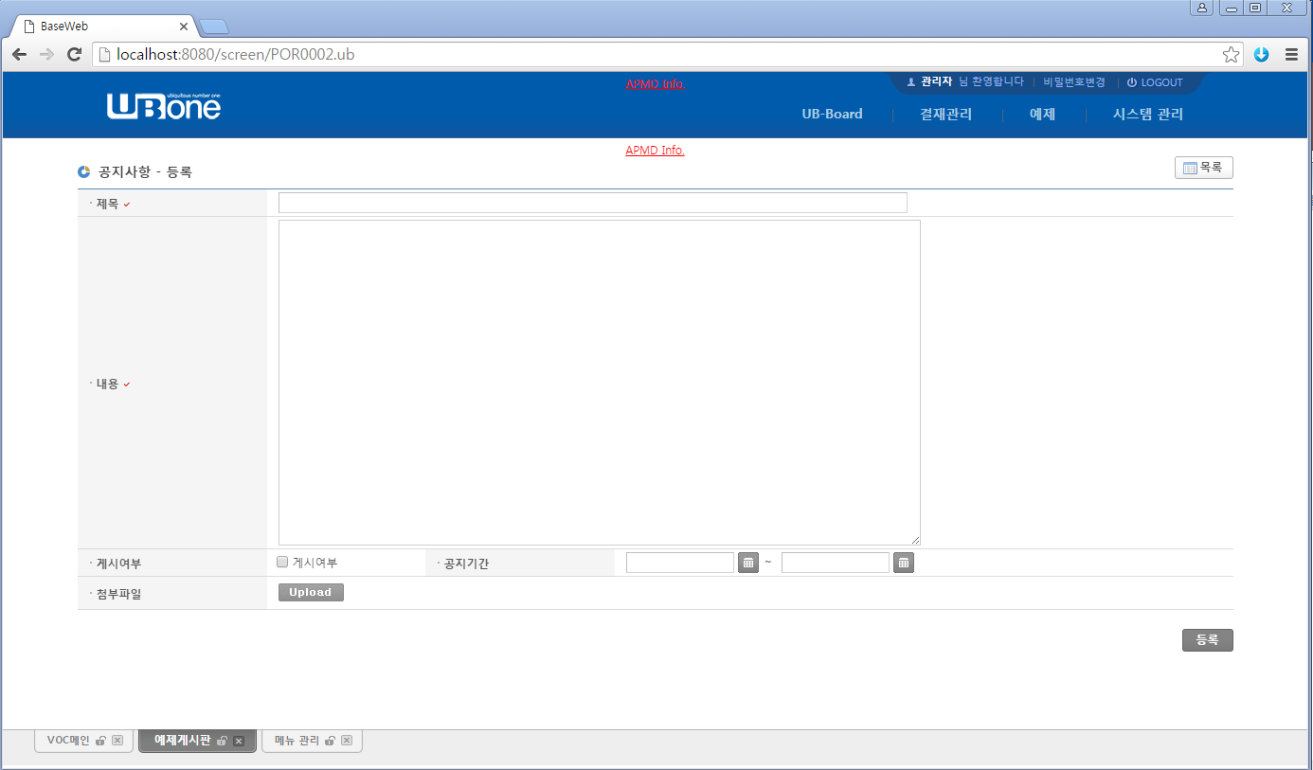
5 공지사항 등록
5.1. 등록화면 로드하기
5.1.7. 등록화면 테스트
개발순서
① 해당 등록화면이 로드 되면 성공

Slide 42
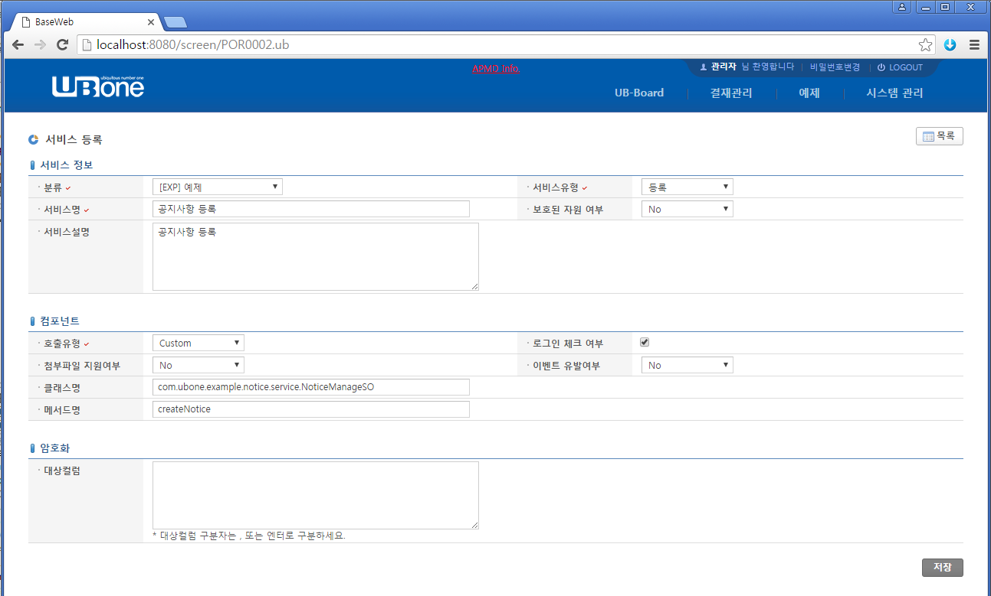
5 공지사항 등록
5.2. 등록기능 추가하기
5.2.1. APMD서비스 신규 등록(1/3)
개발순서
① 서비스등록 분류: [EXP] 예제 서비스 유형: 등록 서비스명 : 공지사항 등록 서비스 설명 : 공지사항 등록
② 컴포넌트 호출유형 : custom 클래스명: com.ubone.example.notice.service.NoticeManageSO 메서드명: createNotice
①
②

Slide 43
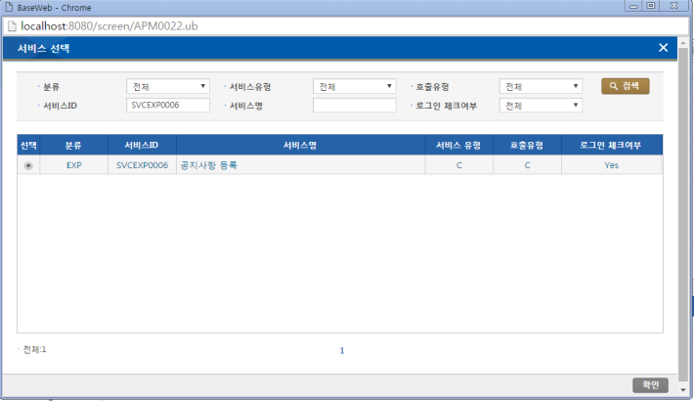
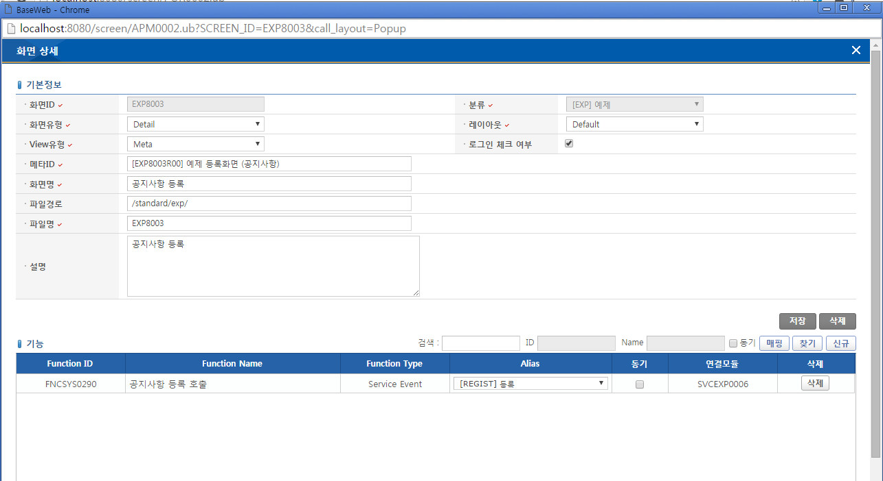
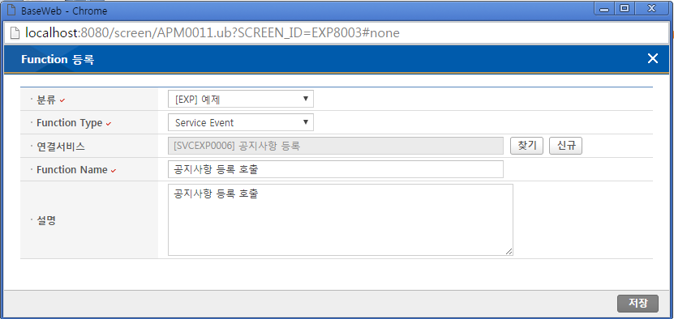
5 공지사항 등록
5.2. 등록기능 추가하기
5.2.1. APMD서비스 신규 등록(2/3)
개발순서
① Service Mapping 방금 만든 화면상세 페이지로 다시 와서 오른쪽 하단부분에 신규버튼 클릭
② Function으로 방금 만들어준 service매핑
②
①

Slide 44
5 공지사항 등록
5.2. 등록기능 추가하기
5.2.1. APMD서비스 신규 등록(3/3)
개발순서
① Alias지정 Service등록 후 해당화면에서 이 Service를 호출할 Alias를 REGIST로 지정한다.

Slide 45
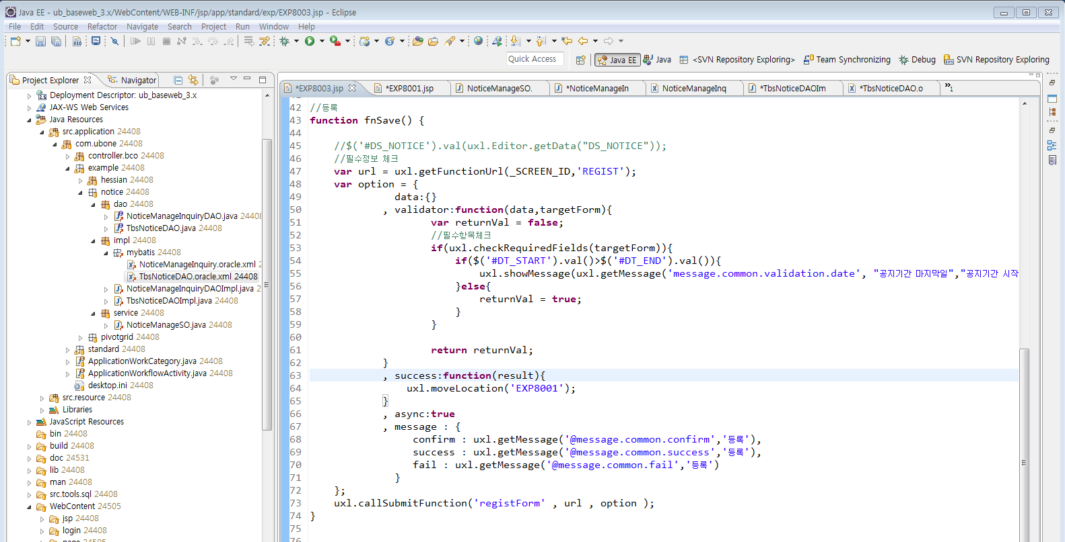
5 공지사항 등록
5.2. 등록기능 추가하기
5.2.2. 등록 함수 작성 (EXP8003.jsp)
개발순서
① 좌측 fnSave()함수 구현 (아래 첨부된 파일로 대체 가능)
* 관련소스는 OLE파일로 Import되어 있습니다. 더블클릭하시면 소스를 다운로드 하실 수 있습니다.

Slide 46
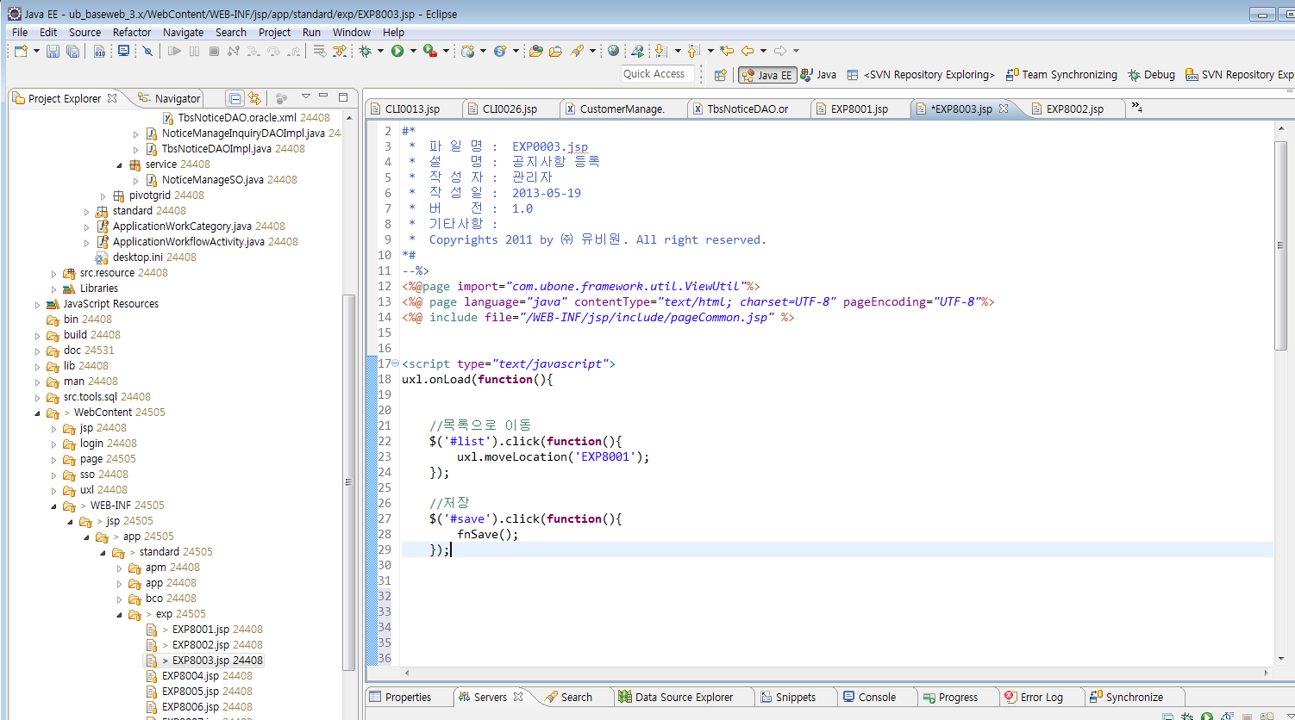
5 공지사항 등록
5.2. 등록기능 추가하기
5.2.3. 함수연결 (EXP8003.jsp)
개발순서
① 함수연결 Meta-Studio에서 만든 저장버튼 id와 방금 만든 fnSave함수 이벤트 바인딩
* 관련소스는 OLE파일로 Import되어 있습니다. 더블클릭하시면 소스를 다운로드 하실 수 있습니다.

Slide 47
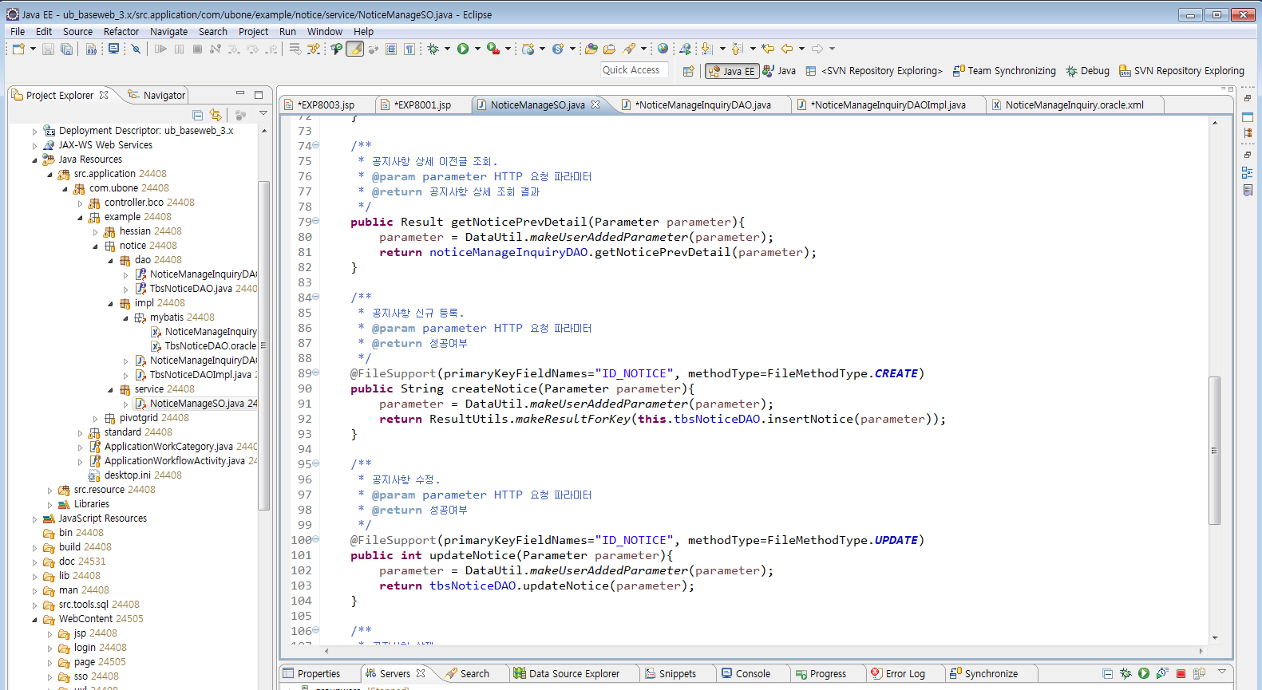
5 공지사항 등록
5.2. 등록기능 추가하기
5.2.4. Service Object 작성 (NoticeManageSO.java)
개발순서
① Service Object TbsNoticeDAO타입의 DAO를 선언 후 @Resource 어노테이션 추가
② createNotice 메서드 구현 사용자 User정보 필요시 DataUtil.makeUserAddedParameter를 호출하여 사용자 User정보가 포함된 파라미터를 가져온다
③좌측의 소스코드와 같이TbsNoticeDAO의 insertNotice 호출
②
③

Slide 48
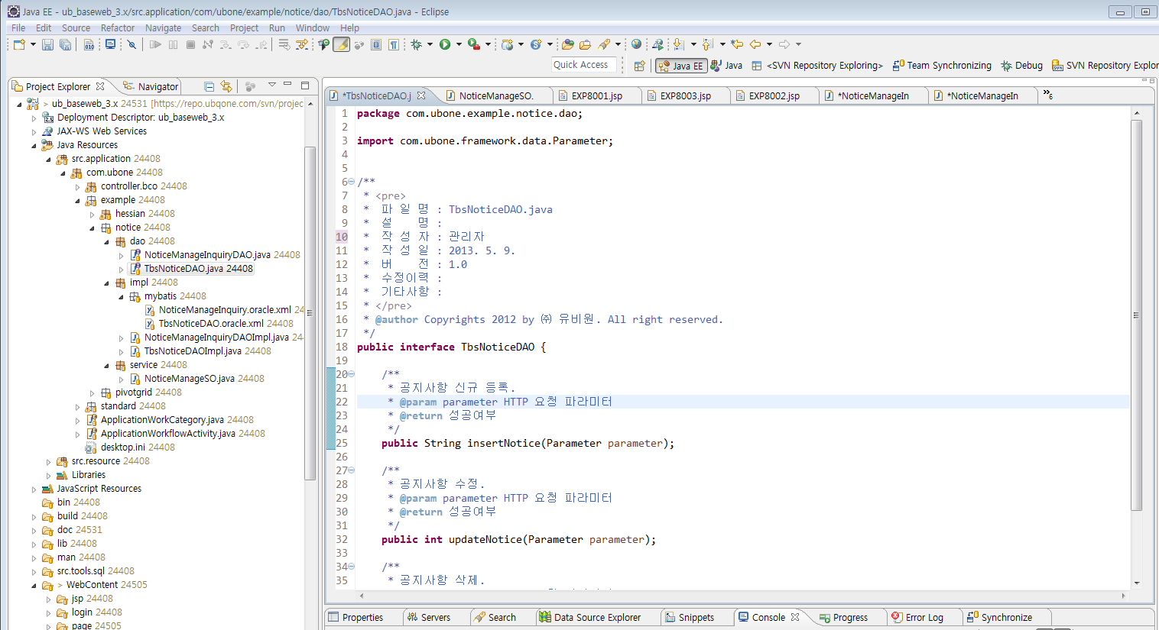
5 공지사항 등록
5.2. 등록기능 추가하기
5.2.5. DAO Interface 작성
개발순서
① DAO TbsNoticeDAO Interface에 insertNotice 메서드 추가
①

Slide 49
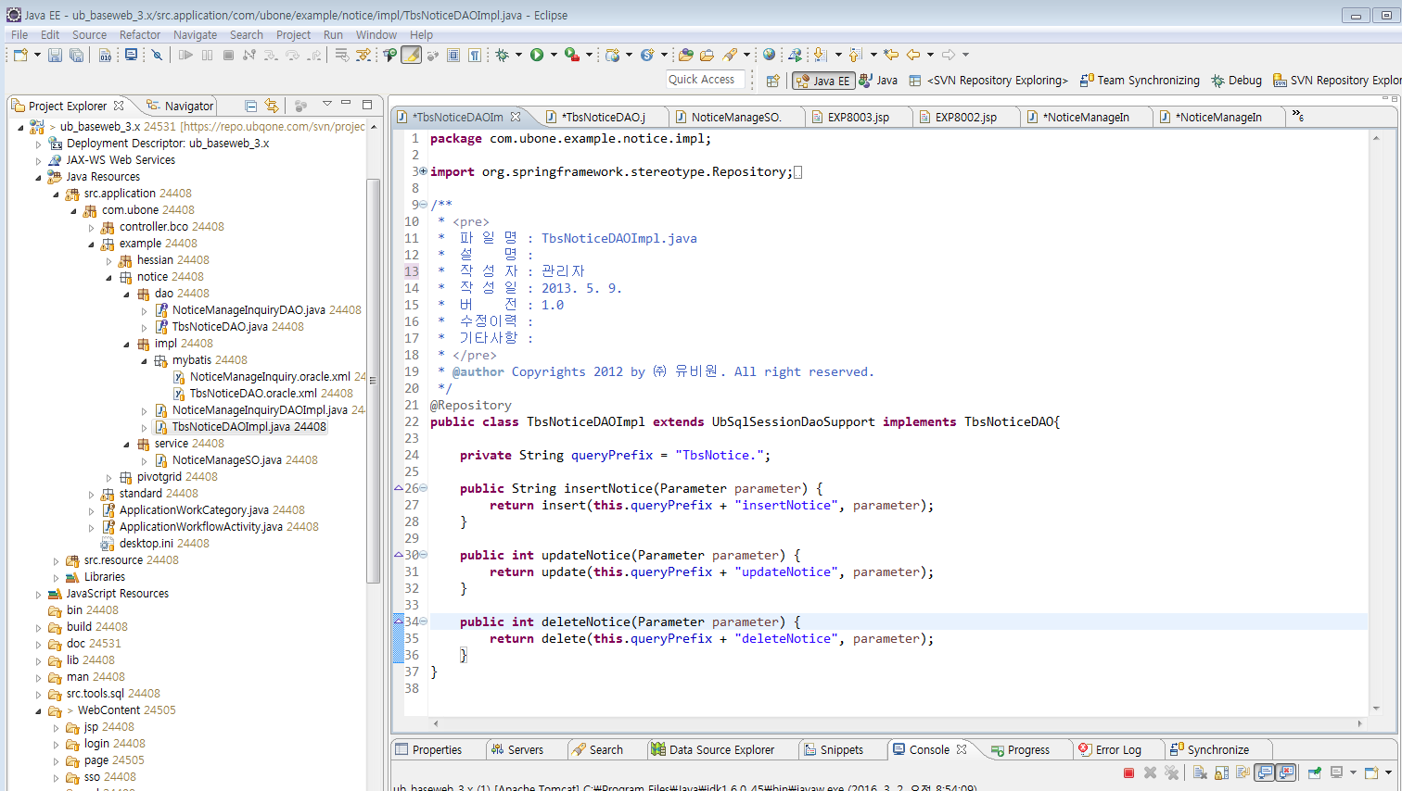
5 공지사항 등록
5.2. 등록기능 추가하기
5.2.6. DAO Impl 작성
개발순서
① DAOImpl TbsNoticeDAO인터페이스의 구현체인 TbsNoticeDAOImpl에 insertNotice 메서드 오버라이딩

Slide 50

5 공지사항 등록
5.2. 등록기능 추가하기
5.2.7. sqlMap Query XML 작성
개발순서
① TbsNoticeDAO.oracle.xml (sqlMap Query XML Format File) Mapper를 만들고 sql id를 DAO에서 생성한 메서드명으로 생성
* 관련소스는 OLE파일로 Import되어 있습니다. 더블클릭하시면 소스를 다운로드 하실 수 있습니다.

Slide 51

5 공지사항 등록
5.2. 등록기능 추가하기
5.2.8. 등록 기능 테스트(1/2)
개발순서
① 목록페이지에서 등록화면으로 이동 후 등록 기능 테스트

Slide 52

5 공지사항 등록
5.2. 등록기능 추가하기
5.2.9. 검색 기능 테스트(2/2)
개발순서
① 목록화면에서 등록한 글이 보인다면 등록 성공

Slide 53
6 공지사항 상세
본 페이지는 공지사항의 상세화면과 상세화면 내 수정,삭제 기능을 구현하는데 필요한 정보와 예제 소스 파일이 첨부되어 있습니다.
화면 기본 정보
SCREEN ID | EXP80002
META ID | EXP8002R00
화면 기능 및 Alias | INQUIRY - 상세조회 MODIFY - 수정 REMOVE – 삭제
* 관련 Resource
* 관련 Source
파일명 | 메소드 | 경로 | 비고
EXP8002.jsp | 동기처리 fnUpdate fnDelete | /WebContent/WEB-INF/jsp/app/standard/exp | View페이지
NoticeManageSO.java | getNoticeDetail updateNotice deleteNotice | /src.application/com/ubone/example/notice/service | Service Object
NoticeManageInquiryDAO.java TbsNoticeDAO.java | getNoticeDetail updateNotice deleteNotice | /src.application/com/ubone/example/notice/dao | Data access Object 인터페이스
NoticeManageInquiryDAOImpl.java TbsNoticeDAOImpl.java | getNoticeDetail updateNotice deleteNotice | /src.application/com/ubone/example/notice/impl | DAO 인터페이스 구현체
NoticeManageInquiry.oracle.xml TbsNoticeDAO.oracle.xml |  | /src.application/com/ubone/example/notice/impl/mybatis | Mybatis 쿼리용 xml

Slide 54


6 공지사항 상세
6.1. 상세화면 로드하기
6.1.1. 메타화면 그리기 (EXP8002R00)
개발순서
① [수정버튼], [삭제버튼] 배치 [버튼레이아웃 BOTTOM] 안에 버튼 배치 (등록화면과 상세화면을 한 화면으로 해서 버튼 보이기,숨기기 등으로 화면을 컨트롤 해주는 방법도 사용할 수 있다. )
② 쿼리에서 가져와서 맵핑해줄 컴포넌트의 속성 중 Data->ctrl-datatable에 select-id를 반드시 namespace와 함께 입력
③ ctr l-datafield에 컬럼명을 넣어주면 상세 페이지가 호출될 때 서비스를 동기화 해주었기 때문에 쿼리에서 select 한 컬럼들이 맵핑 된다
④ 필수 항목에 대해서 [input-text]의 옵션 중 [metaessential]에 “1”값을 세팅 한다.
④
③
②
①
APMD화면정보설정, 신규화면 권한 부여, jsp만들기, 화면테스트 부분은 이전 목록 화면개발 파트와 동일한
부분임으로 생략 , 참조: chapter - 4.1.(4.1.2 ~ 4.1.5) , page – 14p ~ 18p

Slide 55

6 공지사항 상세
6.2. 상세검색기능 추가하기
6.2.1. APMD서비스 신규등록(1/2)
개발순서
① 서비스등록 분류: [EXP] 예제 서비스 유형: 조회 페이징여부: No 서비스명 : 공지사항 상세 서비스 설명 : 공지사항 상세
② 컴포넌트 호출유형 : custom 클래스명: com.ubone.example.notice.service.NoticeManageSO 메서드명: getNoticeDetail
①
②

Slide 56

6 공지사항 상세
6.2. 상세검색기능 추가하기
6.2.1. APMD서비스 신규등록(2/2)
개발순서
① Alias지정 앞의 예제에서 Service등록 후 해당화면에서 이 Service를 호출할 Alias를 INQUIRY로 지정한다.
② 동기체크 동기의 체크박스에 체크하게 되면 화면이 호출될 때 같이 서비스도 호출하게 할 수 있다. (주로 상세detail page에서 사용)
①
②

Slide 57

6 공지사항 상세
6.2. 상세검색기능 추가하기
6.2.2. Service Object 작성 (NoticeManageSO.java)
개발순서
① Service Object getNoticeDetail 메서드 구현
② 사용자 User정보 필요시 DataUtil.makeUserAddedParameter를 호출하여 사용자 User정보가 포함된 파라미터를 가져온다
③ NoticeManageInquiryDAO의 getNoticeDetail 메서드 호출
③

Slide 58

6 공지사항 상세
6.2. 상세검색기능 추가하기
6.2.3. DAO Interface 작성
개발순서
① DAO NoticeManageInquiryDAO Interface에 getNoticeDetail 메서드 추가

Slide 59

6 공지사항 상세
6.2. 상세검색기능 추가하기
6.2.4. DAO Impl 작성
개발순서
① DAOImpl NoticeManageInquiryDAO 인터페이스의 구현체인NoticeManageInquiryDAOImpl 에 getNoticeDetail 메서드 오버라이딩

Slide 60

6 공지사항 상세
6.2. 상세검색기능 추가하기
6.2.5. sqlMap Query XML 작성
개발순서
① NoticeManageInquiry.oracle.xml (sqlMap Query XML Fomat File) Mapper를 만들고 sql id를 DAO에서 생성한 매서드명으로 생성
* 관련소스는 OLE파일로 Import되어 있습니다. 더블클릭하시면 소스를 다운로드 하실 수 있습니다.

Slide 61
6 공지사항 상세
6.2. 상세검색기능 추가하기
6.2.6. 상세 페이지 이동 이벤트 바인딩 (EXP8001.jsp)
개발순서
① 이벤트 바인딩 jqGrid의 더블클릭 이벤트로 목록페이지에서 해당 항목을 더블클릭하였을 때 상세 페이지로 이동할 수 있도록 한다.
② 코드 작성 좌측과 같이 JSP 파일에 소스 코드 작성 (아래 첨부된 파일로 대체 가능)
* 관련소스는 OLE파일로 Import되어 있습니다. 더블클릭하시면 소스를 다운로드 하실 수 있습니다.

Slide 62
6 공지사항 상세
6.2. 상세검색기능 추가하기
6.2.7. 상세화면 테스트 (EXP8001.jsp)
개발순서
① 등록된 글 더블클릭 -> 상세페이지로 이동

Slide 63

6 공지사항 상세
6.2. 상세검색기능 추가하기
6.2.8. 상세화면 테스트 (EXP8002.jsp)
개발순서
① 상세화면 조회 성공화면
수정, 삭제기능에 대한 부분 또한 동일한 부분이 많아 필요한 부분만 설명.
참조: chapter - 5.1(5.1.1 ~ 5.1.7), page – 34p ~ 40p

Slide 64

6 공지사항 상세
6.3. 수정기능 추가하기
6.3.1. APMD 서비스 신규등록(1/2)
개발순서
① 서비스등록 분류: [EXP] 예제 서비스 유형: 수정 서비스명 : 공지사항 수정 서비스 설명 : 공지사항 수정
② 컴포넌트 호출유형 : custom 클래스명: com.ubone.example.notice.service.NoticeManageSO 메서드명: updateNotice
①
②

Slide 65

6 공지사항 상세
6.3. 수정기능 추가하기
6.3.2. APMD 서비스 신규등록(2/2)
개발순서
① Alias지정 앞의 예제에서 Service등록 후 해당화면에서 이 Service를 호출할 Alias를 MODIFY로 지정한다.

Slide 66

6 공지사항 상세
6.3. 수정기능 추가하기
6.3.3. 수정 함수 작성 (EXP8002.jsp)
개발순서
① 함수작성 APMD에서 화면에서 호출하는 SERVICE의 function alias를 여기에 적어준다.
② 메타스튜디오에서 Control의 옵션중 metaessential = “1” 을 설정한 항목에 대해서 필수항목 체크를 validator옵션에서 처리
③ AJAX로 쿼리를 실행 후 성공했을 때(즉, 쿼리가 수행되었을 때) 지정한 페이지로 이동 시켜준다.
④ 해당 화면의 formId(searchForm)로 submit을 수행한다.
①
②
③
④
* 관련소스는 OLE파일로 Import되어 있습니다. 더블클릭하시면 소스를 다운로드 하실 수 있습니다.

Slide 67

6 공지사항 상세
6.3. 수정기능 추가하기
6.3.4. Service Object 작성 (NoticeManageSO.java)
개발순서
① Service Object updateNotice 메서드 구현
② 사용자 User정보 필요시 DataUtil.makeUserAddedParameter를 호출하여 사용자 User정보가 포함된 파라미터를 가져온다
③TbsNoticeDAO의 updateNotice 메서드 호출
③
②

Slide 68

6 공지사항 상세
6.3. 수정기능 추가하기
6.3.5. DAO Interface 작성
개발순서
① DAO TbsNoticeDAO Interface에 updateNotice 메서드 추가

Slide 69

6 공지사항 상세
6.3. 수정기능 추가하기
6.3.6. DAO Impl 작성
개발순서
① DAOImpl TbsNoticeDAO 인터페이스의 구현체인 TbsNoticeDAOImpl에 updateNotice 메서드 오버라이딩

Slide 70

6 공지사항 상세
6.3. 수정기능 추가하기
6.3.7. sqlMap Query XML 작성
개발순서
① TbsNoticeDAO.oracle.xml (sqlMap Query XML Format File) Mapper를 만들고 sql id를 DAO에서 생성한 메서드명으로 생성
* 관련소스는 OLE파일로 Import되어 있습니다. 더블클릭하시면 소스를 다운로드 하실 수 있습니다.

Slide 71

6 공지사항 상세
6.4. 삭제기능 추가하기
6.4.1. APMD 서비스 신규등록(1/2)
개발순서
① 서비스등록 분류: [EXP] 예제 서비스 유형: 삭제 서비스명 : 공지사항 삭제 서비스 설명 : 공지사항 삭제
② 컴포넌트 호출유형 : custom 클래스명: com.ubone.example.notice.service.NoticeManageSO 메서드명: deleteNotice
①
②

Slide 72

6 공지사항 상세
6.4. 삭제기능 추가하기
6.4.2. APMD 서비스 신규등록(2/2)
개발순서
① Alias지정 앞의 예제에서 Service등록 후 해당화면에서 이 Service를 호출할 Alias를 REMOVE로 지정한다.

Slide 73

6 공지사항 상세
6.4. 삭제기능 추가하기
6.4.3. 삭제 함수 작성 (EXP8002.jsp)
개발순서
① 함수작성 APMD에서 화면에서 호출하는 SERVICE의 function alias를 여기에 적어준다
② 메타스튜디오에서 Control의 옵션중 metaessential = “1” 을 설정한 항목에 대해서 필수항목 체크를 validator옵션에서 처리
③ AJAX로 쿼리를 실행 후 성공했을 때(즉, 쿼리가 수행되었을 때) 지정한 페이지로 이동 시켜준다
④ 해당 화면의 formId(searchForm)로 submit을 수행한다
①
②
③
④
* 관련소스는 OLE파일로 Import되어 있습니다. 더블클릭하시면 소스를 다운로드 하실 수 있습니다.

Slide 74
6 공지사항 상세
6.4. 삭제기능 추가하기
6.4.4. Service Object 작성 (NoticeManageSO.java)
개발순서
① Service Object deleteNotice 메서드 구현
② 사용자 User정보 필요시 DataUtil.makeUserAddedParameter를 호출하여 사용자 User정보가 포함된 파라미터를 가져온다
③TbsNoticeDAO의 deleteNotice 메서드 호출
③
②

Slide 75
6 공지사항 상세
6.4. 삭제기능 추가하기
6.4.5. DAO Interface 작성
개발순서
① DAO TbsoNoticeDAO Interface에 deleteNotice 메서드 추가

Slide 76
6 공지사항 상세
6.4. 삭제기능 추가하기
6.4.6. DAO Impl 작성
개발순서
① DAOImpl TbsNoticeDAO 인터페이스의 구현체인 TbsNoticeDAOImpl에 deleteNotice 메서드 오버라이딩

Slide 77
6 공지사항 상세
6.4. 삭제기능 추가하기
6.4.7. sqlMap Query XML 작성
개발순서
①TbsNoticeDAO.oracle.xml (sqlMap Query XML Format File) Mapper를 만들고 sql id를 DAO에서 생성한 메서드명으로 생성
* 관련소스는 OLE파일로 Import되어 있습니다. 더블클릭하시면 소스를 다운로드 하실 수 있습니다.

Slide 78
End of Document

